Slide 1
Raio-X Eleitoral da Região Norte
MINERAÇÃO DE DADOS ELEITORAIS 2026
Perfis socioeconômicos, regras de associação e anomalias entre os 925 candidatos a Deputado Federal nas Eleições 2026
Prof. Rogério Lopes · Mineração de Dados Eleitorais 2026
Pós-graduação — Faculdade de Tecnologia e Inovação Senac DF
Grupo Região Norte:
Integrantes: Carlos , Patricia, Rafael
setembro de 2026
Notes:
Boa noite. Somos o grupo do recorte Deputado Federal da Região Norte — 925 candidatos dos 7 estados. Vamos contar a história da análise: dos dados à clusterização, às regras de associação e às anomalias. A nuvem à direita já é o resultado: cada ponto é um candidato, posicionado pela idade e pelo patrimônio, e as cores são os cinco clusters que vamos construir.

Slide 2
ROTEIRO
A história da análise em sete passos
01
02
03
04
05
06
07
Contexto e dados
Análise descritiva
Bisecting
K-Means
Caracterização
Regras (Apriori)
Isolation Forest
Conclusões
Quem estamos olhando e com quais dados?
Como se distribuem idade, estudo, bens e despesas?
Quantos perfis existem — e por que k = 5?
Quem é cada perfil e que nome ele recebe?
As regras confirmam os perfis e os nomes?
Quem foge do padrão da base e do próprio grupo?
O que os dados nos ensinaram?
Cada etapa usa o resultado da anterior: os clusters viram itens das regras de associação e a referência para as anomalias dentro de cada grupo.
2
Notes:
A apresentação segue a ordem da análise. A descritiva orienta a preparação dos dados; o Bisecting K-Means gera os clusters; a caracterização dá nome a eles; as regras de associação validam os nomes; e o Isolation Forest procura quem foge do padrão — na base toda e dentro de cada cluster.

Slide 3

01 · CONTEXTO
Objetivo: encontrar perfis de candidatos com dados abertos do TSE
Replicado o pipeline do professor (Brasil/Governador) no nosso recorte: Deputado Federal nos 7 estados do Norte —
925 candidatos.
Agrupar os candidatos em perfis socioeconômicos com o Bisecting K-Means e dar um nome a cada perfil.
Validar os perfis com regras de associação (Apriori) e apontar os atípicos com Isolation Forest.
925
candidatos a Deputado Federal nos 7 estados do Norte
Contexto
Descritiva
Escolha de K
Clusters
Regras
Anomalias
Conclusões
3
Notes:
O objetivo foi replicar o pipeline do professor no nosso recorte. A pergunta de negócio é a mesma do notebook de clusterização e guia todo o trabalho. O Pará sozinho concentra 28% dos candidatos.

Slide 4
01 · DADOS
Três bases abertas do TSE, unidas pelo código do candidato
consulta_cand_2026
bem_candidato_2026
prestacao_de_contas_2026
Cadastro das candidaturas: cargo, UF, partido, nascimento, sexo, cor/raça, grau de instrução, estado civil e ocupação.
Uma linha por bem declarado (imóveis, veículos, aplicações, dinheiro…), com o valor em reais.
Despesas contratadas pelas campanhas, declaradas até o extrato de 20/09/2026: 98.192 lançamentos nos 7 estados (todos os cargos).
vira idade, anos de estudo e perfil
vira total de bens (log1p)
vira total de despesas (log1p)
7.707
→
927
→
925
→
3 + 1
candidaturas a Deputado Federal no Brasil
nos 7 estados da Região Norte
após excluir 2 idades inválidas (abaixo de 21 anos)
variáveis: idade, estudo e bens na clusterização; despesas no desafio
Cadastro e bens: extrato do TSE de 23/08/2026 19:30:42; prestação de contas: extrato de 20/09/2026 04:05:40. Junção pela chave SQ_CANDIDATO; candidato sem bem ou sem despesa registrada entra com valor zero (38 não aparecem no arquivo de despesas).
Contexto
Descritiva
Escolha de K
Clusters
Regras
Anomalias
Conclusões
4
Notes:
Três bases do TSE, unidas pela chave SQ_CANDIDATO. Do cadastro saem idade, escolaridade e o perfil; dos bens, o patrimônio total; da prestação de contas, as despesas contratadas — as pagas não trazem SQ_CANDIDATO. Do Brasil filtramos Deputado Federal nos 7 estados do Norte (927) e excluímos 2 registros com idade abaixo de 21 anos.

Slide 5
02 · ANÁLISE DESCRITIVA
Idade e estudo: candidatos maduros e, em maioria, com diploma
Idade (anos, na data da eleição)
Tempo de estudo (anos equivalentes ao grau declarado)
1 lê e escreve · 4 e 8 fundamental inc./comp. · 9 e 11 médio inc./comp. · 13 superior inc. · 16 superior comp.
47,7
48
11,8
21–85
13,7
16
59%
média
mediana
desvio-padrão
mín–máx
média
mediana
superior completo
A idade é quase simétrica em torno de 48 anos (21 a 85). O tempo de estudo é o oposto — concentrado no topo: 59% têm superior completo e só 9% não concluíram o ensino médio.
Contexto
Descritiva
Escolha de K
Clusters
Regras
Anomalias
Conclusões
5
Notes:
A idade é bem comportada, quase simétrica. O tempo de estudo é concentrado no topo: a maioria tem superior completo. Isso antecipa algo importante: baixa escolaridade é rara nessa população — e vai aparecer depois como a principal fonte de anomalias.

Slide 6
02 · ANÁLISE DESCRITIVA
Bens e despesas: muitos zeros e uma cauda longa de valores altos
Total de bens declarados
Total de despesas contratadas na campanha
32%
R$ 144 mil
R$ 441 mil
R$ 78,5 mi
29%
R$ 67,0 mil
R$ 181 mil
R$ 3,0 mi
declararam zero
mediana (todos)
mediana de quem tem > 0
máximo
declararam zero
mediana (todos)
mediana de quem tem > 0
máximo
32% declararam patrimônio zero e 29% ainda não tinham despesa contratada; poucos concentram valores muito altos (bens: média de R$ 1,2 mi contra mediana de R$ 143,9 mil). Bens e despesas têm correlação de só 0,36 (em log). Por isso as duas entram em escala logarítmica (log1p), que mantém o zero e comprime a cauda.
Contexto
Descritiva
Escolha de K
Clusters
Regras
Anomalias
Conclusões
6
Notes:
As variáveis financeiras são o oposto da idade: muitos zeros e uma cauda longa; a média é várias vezes a mediana. Por isso usamos log1p, que mantém o zero e comprime os valores altos. A despesa entra no desafio como 4ª variável.

Slide 7
02 · ANÁLISE DESCRITIVA
Quem são os 925, no geral — a régua para comparar os clusters
Sexo
Cor/raça
Ocupação (agrupada)
Maioria masculina (61%) e parda (53%), com ocupações ligadas a empresas, serviço público, saúde e direito. Esses percentuais são a referência: na caracterização, destacamos o que cada cluster tem acima ou abaixo dessa média.
Contexto
Descritiva
Escolha de K
Clusters
Regras
Anomalias
Conclusões
7
Notes:
Este slide é a régua: o perfil médio dos candidatos. Na caracterização, comparamos cada cluster com esses percentuais.

Slide 8
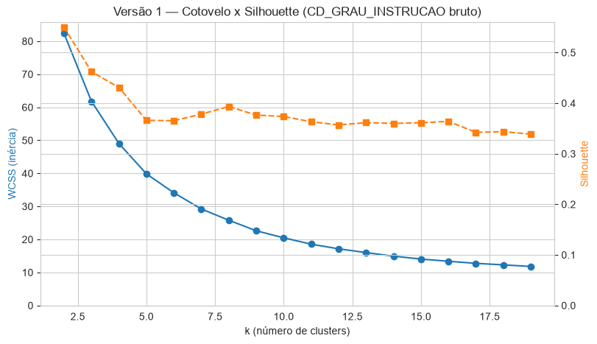
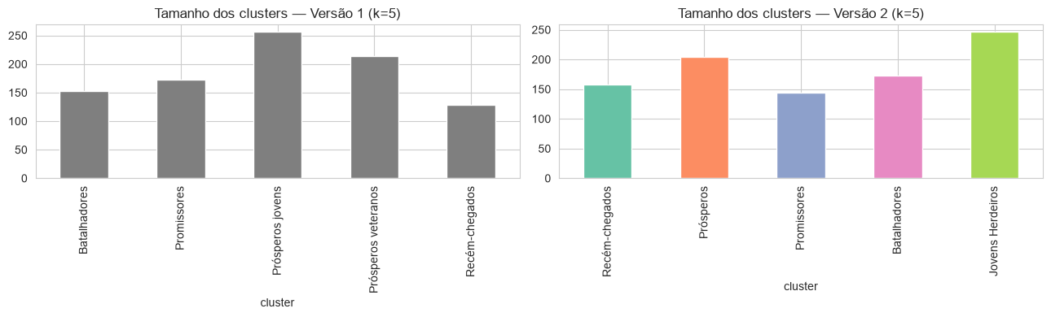
03 · CLUSTERIZAÇÃO — PONTO DE PARTIDA
Ponto de partida: K-Means — e por que a escolaridade virou anos de estudo
Versão 1: idade, grau de instrução no código bruto do TSE e patrimônio O código é ordinal: o K-Means trataria os saltos entre graus como iguais.
Versão 2: grau convertido em anos de estudo (1 a 16), a escala usada em censos, e quatro métricas para escolher k.
Com k = 5, a silhueta quase não muda (0,366 × 0,365), mas os grupos mudam de tamanho: a forma de medir a variável altera o resultado.
Nas duas versões, o cotovelo desce suave, sem um "V" nítido — a escolha de k vai exigir mais do que uma métrica.
02_clusterizacao · image2_1 — Versão 1
02_clusterizacao · image2_7 — tamanhos V1 × V2
Contexto
Descritiva
Escolha de K
Clusters
Regras
Anomalias
Conclusões
8
Notes:
Começamos pelo K-Means, como no notebook do professor, em duas versões. Na primeira, a escolaridade entrou como o código bruto do TSE — que é ordinal. Na segunda, convertemos para anos de estudo e acrescentamos métricas para escolher k. A silhueta quase não muda, mas os grupos mudam de tamanho: a forma de medir a variável importa.

Slide 9
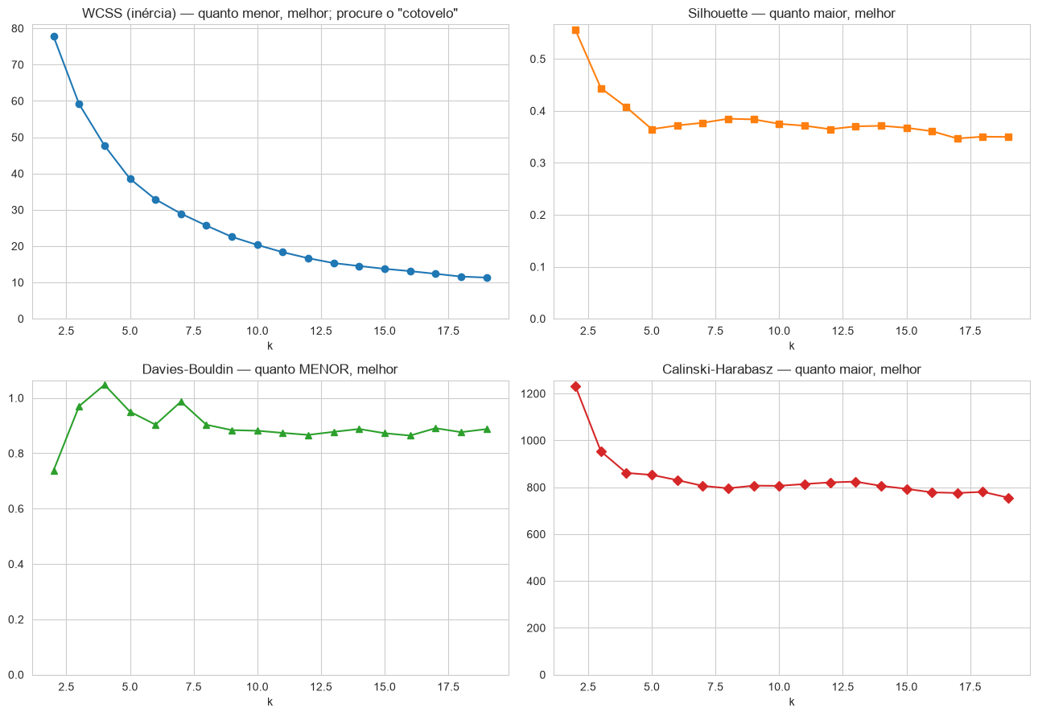
03 · ESCOLHA DE K
K avaliados de 2 a 19: nenhum cotovelo nítido; a silhueta é máxima em k = 2
k | Silhueta K-Means | Silhueta Bisecting | Davies-Bouldin K-Means ↓ | Calinski-Harabasz K-Means
2 | 0,556 | 0,556 | 0,74 | 1.232
3 | 0,444 | 0,490 | 0,97 | 953
4 | 0,407 | 0,407 | 1,05 | 861
5 | 0,365 | 0,414 | 0,95 | 853
6 | 0,372 | 0,385 | 0,90 | 830
7 | 0,377 | 0,379 | 0,99 | 806
8 | 0,385 | 0,384 | 0,90 | 796
9 | 0,384 | 0,380 | 0,88 | 807
10 | 0,375 | 0,378 | 0,88 | 806
K-Means: notebook 02, Versão 2 · Bisecting: mesma base, partição em cada k
Todas as métricas favorecem k pequeno: em k = 2, silhueta de 0,556, menor Davies-Bouldin (0,74) e maior Calinski-Harabasz (1.232). A partir de k = 5, as curvas ficam praticamente planas: a estatística sozinha não aponta um k "certo" acima de 2.
02_clusterizacao · image2_3 — K-Means Versão 2, k de 2 a 19
Contexto
Descritiva
Escolha de K
Clusters
Regras
Anomalias
Conclusões
9
Notes:
Avaliamos k de 2 a 19 com quatro métricas. O cotovelo desce suave, sem um V. Silhueta, Davies-Bouldin e Calinski-Harabasz apontam k = 2 e depois ficam quase planas. Ou seja: a estatística sozinha favoreceria k pequeno. A tabela mostra também a silhueta do Bisecting, que usamos como resultado oficial.

Slide 10
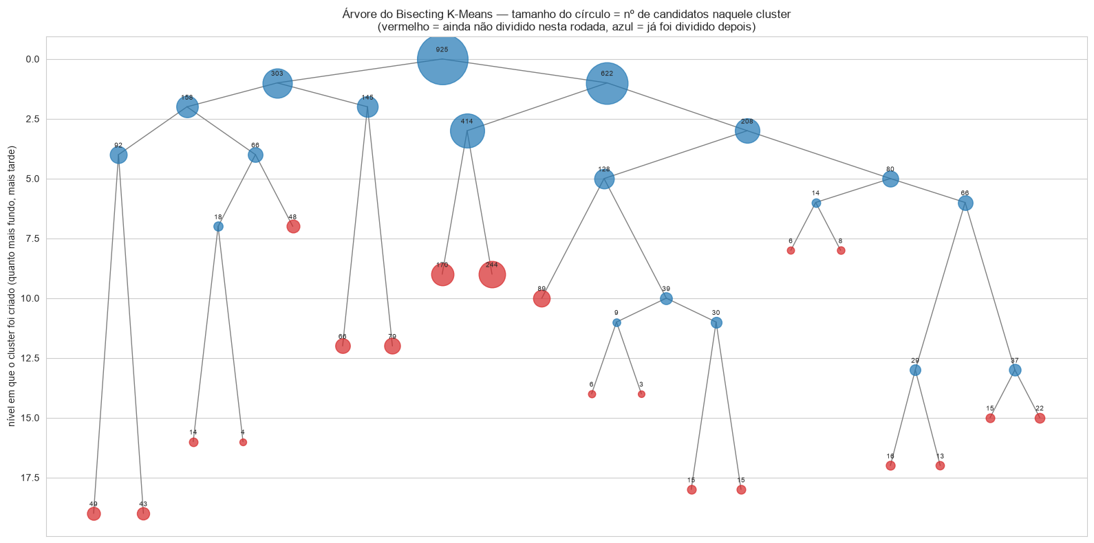
03 · BISECTING K-MEANS
Bisecting K-Means: dividir sempre o grupo mais heterogêneo
Começa com os 925 candidatos em um único grupo.
Escolhe o grupo de maior inércia média (dispersão por candidato) — a média, e não a soma, para não dividir sempre o maior grupo.
Divide esse grupo em dois com um K-Means de k = 2 (semente 42).
Repete: cada divisão aumenta k em 1 e forma uma árvore. Implementação manual, porque a do scikit-learn não mostra o histórico.
Mesmas 3 variáveis da Versão 2 (idade, anos de estudo e patrimônio em log1p), em escala 0–1 (MinMax). A regra do IQR para patrimônio extremo não removeu ninguém: os 32% de zeros alargam o intervalo.
02_clusterizacao · image2_15
Árvore completa até k = 20. Círculo = nº de candidatos; vermelho = ainda não dividido.
Os 5 clusters finais são os grupos criados até k = 5: 414, 208, 145, 92, 66 candidatos.
Contexto
Descritiva
Escolha de K
Clusters
Regras
Anomalias
Conclusões
10
Notes:
O Bisecting K-Means é hierárquico e divisivo: começa com todo mundo e vai dividindo em dois o grupo mais heterogêneo — o de maior inércia média. Implementamos à mão para guardar o histórico. A árvore à direita é a nossa, até k = 20.

Slide 11
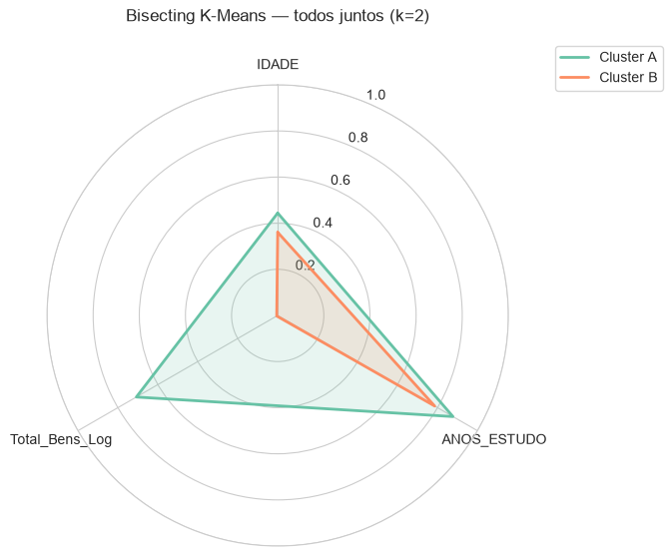
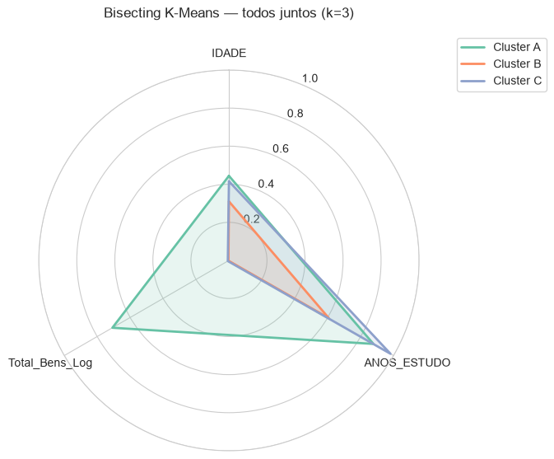
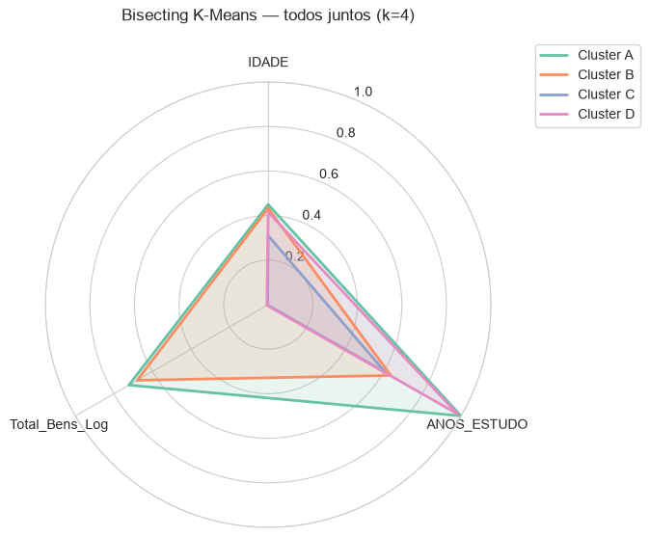
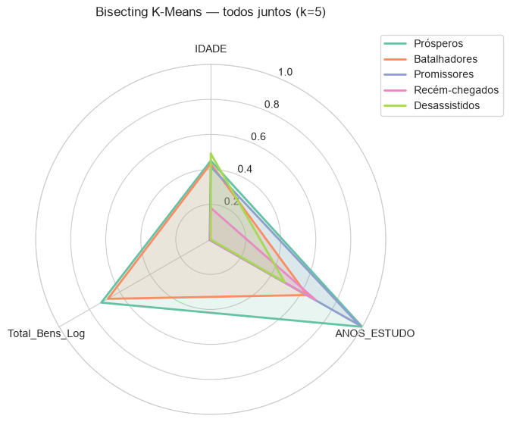
03 · ESCOLHA DE K
Resultados para cada k: o que cada nova divisão separou
k = 2 silhueta 0,556
k = 3 silhueta 0,490
k = 4 silhueta 0,407
k = 5 silhueta 0,414
02_clusterizacao · image2_16
02_clusterizacao · image2_18
02_clusterizacao · image2_19
02_clusterizacao · image2_21
622 com patrimônio × 303 praticamente sem patrimônio (298 declararam zero)
Os 303 sem patrimônio se dividem pela escolaridade: 158 (≈ 10 anos de estudo) × 145 (≈ 16)
Os 622 com patrimônio se dividem pela escolaridade: 414 com superior × 208 com ensino médio
Os 158 se dividem pela idade: 92 jovens (33 anos) × 66 mais velhos e com menos estudo (52 anos)
Em k = 6, o algoritmo partiria os Batalhadores (208) em 128 mais jovens (42 anos em média) e 80 mais velhos (59 anos): um refinamento do mesmo perfil, não um perfil novo.
Contexto
Descritiva
Escolha de K
Clusters
Regras
Anomalias
Conclusões
11
Notes:
Aqui estão os resultados para cada k, nos radares do notebook. Em k = 2 o algoritmo separa quem declarou patrimônio de quem não declarou. Em k = 3 e 4, a escolaridade divide cada um desses blocos. Em k = 5, os 158 de baixa escolaridade sem bens se dividem pela idade: jovens de um lado, mais velhos e com menos estudo do outro.

Slide 12
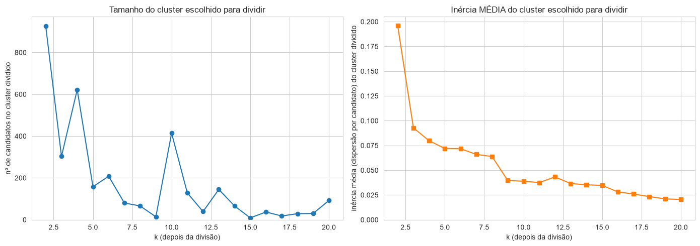
03 · ESCOLHA DE K
Quando parar? Até k = 6 o Bisecting parte grupos grandes; depois, sobretudo sobras
k | grupo dividido | inércia média | grupos criados
2 | 925 | 0,196 | 622 + 303
3 | 303 | 0,093 | 158 + 145
4 | 622 | 0,080 | 414 + 208
5 | 158 | 0,072 | 92 + 66
6 | 208 | 0,072 | 128 + 80
7 | 80 | 0,066 | 66 + 14
8 | 66 | 0,064 | 48 + 18
9 | 14 | 0,040 | 8 + 6
10 | 414 | 0,039 | 244 + 170
02_clusterizacao · image2_14
Tamanho do grupo dividido: de k = 2 a k = 6, entre 158 e 925 candidatos. De k = 7 a 9, o algoritmo fatia grupos pequenos (80, 66 e 14 candidatos); só em k = 10 volta a um grupo grande — os 414 Prósperos.
Inércia média do grupo escolhido: cai forte de k = 2 (0,196) para k = 3 (0,093) e depois desce devagar.
Em destaque, k = 5; em cinza, as divisões seguintes (não adotadas).
Contexto
Descritiva
Escolha de K
Clusters
Regras
Anomalias
Conclusões
12
Notes:
O gráfico da esquerda é o critério de parada do Bisecting: o tamanho do grupo escolhido para dividir em cada passo. Até k = 6, ele divide grupos grandes; de k = 7 a 9, grupos pequenos; em k = 10 volta a partir os Prósperos. A tabela mostra os números exatos.

Slide 13
03 · ESCOLHA DE K
Por que k = 5? Uma escolha técnica e de negócio, assumida explicitamente
1
A silhueta cai pouco — e tem pico local em 5
2
k = 2 não descreve perfis
É máxima em k = 2 (0,556). No Bisecting, vale 0,407 em k = 4, 0,414 em k = 5 e 0,385 em k = 6. Com k = 5, o Bisecting supera o K-Means (0,414 × 0,365).
Só separa quem tem patrimônio de quem praticamente não tem (622 × 303): não conta a história socioeconômica.
3
k = 5 = granularidade útil
4
O critério do próprio Bisecting
Separa o bloco com patrimônio pela escolaridade (Prósperos × Batalhadores) e o bloco sem patrimônio em três realidades: diplomados, jovens e baixa escolaridade.
Até k = 5, cada divisão cria um perfil novo; k = 6 só refinaria os Batalhadores (mais jovens × mais velhos), e de k = 7 a 9 o algoritmo fatia grupos pequenos (80, 66 e 14 candidatos).
Conclusão: trocamos um pouco de coesão estatística por granularidade interpretável: cinco grupos que viram grupos reconhecíveis — e que as regras de associação confirmam adiante.
Contexto
Descritiva
Escolha de K
Clusters
Regras
Anomalias
Conclusões
13
Notes:
Aqui está a defesa do K. A silhueta favorece k = 2, mas essa divisão só separa com e sem patrimônio. Com 5, dividimos o bloco com patrimônio pela escolaridade e o bloco sem patrimônio em três realidades distintas. Além disso, a silhueta do Bisecting tem um pico local em 5 e o próprio critério do algoritmo mostra que, depois de 5, as divisões refinam grupos existentes ou fatiam grupos pequenos. É uma escolha técnica e de negócio, e nós a assumimos.

Slide 14
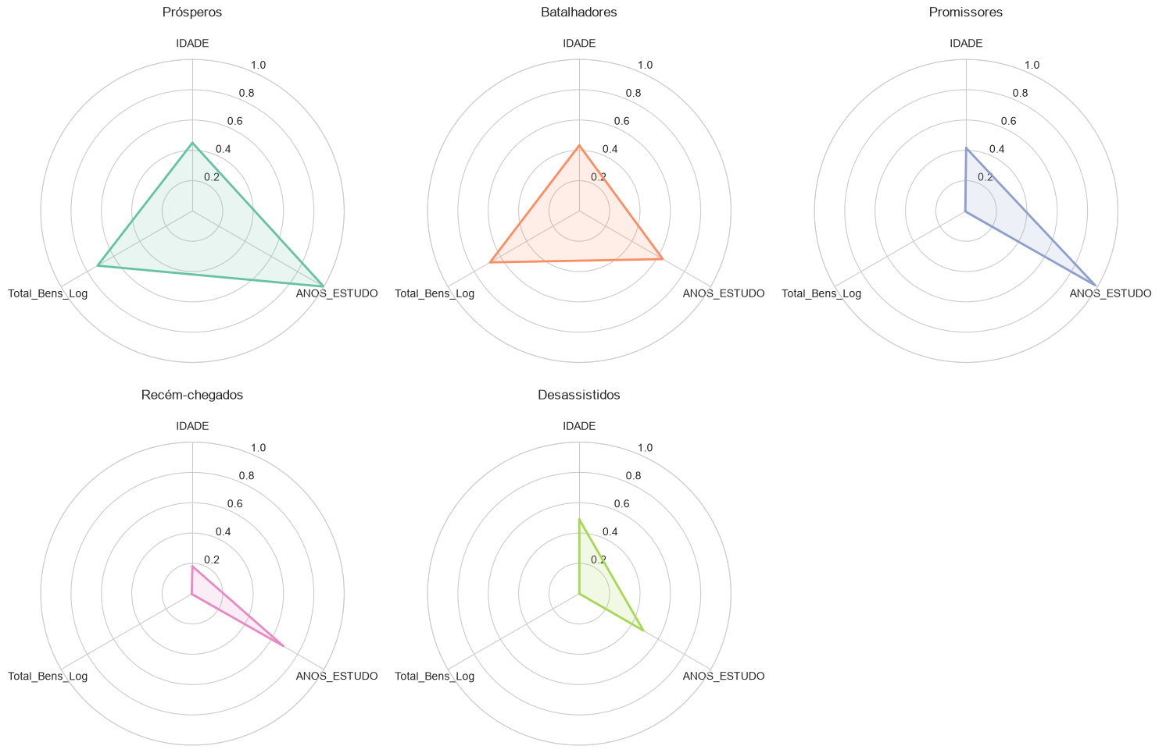
04 · CLUSTERS
Os 5 clusters do Bisecting K-Means (k = 5)
Cluster | Candidatos | Idade média | Anos de estudo | Bens (mediana) | Sem bens
A · Prósperos | 414 (45%) | 49,8 | 16,0 | R$ 581,2 mil | 0%
B · Batalhadores | 208 (22%) | 48,7 | 10,5 | R$ 240,1 mil | 0%
C · Promissores | 145 (16%) | 47,6 | 15,7 | R$ 0 | 98%
D · Recém-chegados | 92 (10%) | 32,6 | 11,4 | R$ 0 | 98%
E · Desassistidos | 66 (7%) | 52,4 | 8,3 | R$ 0 | 100%
Silhueta do Bisecting com k = 5: 0,414 · base: 925 candidatos
02_clusterizacao · image2_22
Patrimônio separa A e B (com bens) de C, D e E (praticamente sem bens); a escolaridade separa A e C (superior) de B, D e E; a idade isola D, o grupo jovem.
Contexto
Descritiva
Escolha de K
Clusters
Regras
Anomalias
Conclusões
14
Notes:
Com o Bisecting em k = 5, estes são os grupos. A tabela traz os números das três variáveis; os radares, o formato de cada grupo em escala 0 a 1.

Slide 15
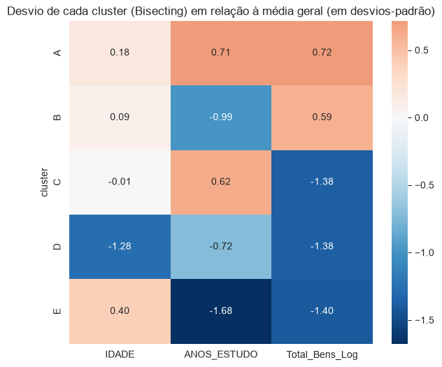
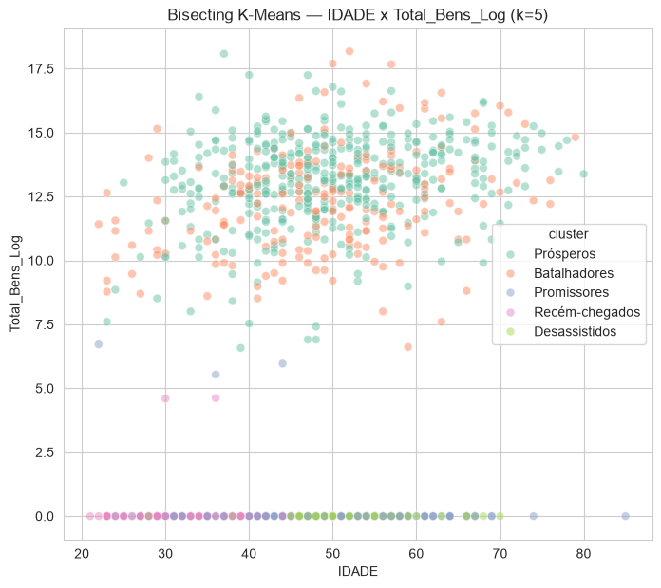
04 · CLUSTERS
O que destaca cada cluster: desvio em relação à média geral
A
Prósperos
B
Batalhadores
C
Promissores
D
Recém-chegados
E
Desassistidos
02_clusterizacao · image2_24
02_clusterizacao · image2_23
Patrimônio: A (0,72) e B (0,59) acima da média; C, D e E cerca de 1,4 desvio-padrão abaixo.
Escolaridade: A (0,71) e C (0,62) acima; B (-0,99), D (-0,72) e E (-1,68) abaixo.
Idade: só D se afasta de verdade (-1,28): é o grupo jovem.
Contexto
Descritiva
Escolha de K
Clusters
Regras
Anomalias
Conclusões
15
Notes:
O mapa de calor é o desvio de cada cluster em relação à média geral, em desvios-padrão — é o que normalmente vira o nome do cluster. O gráfico de dispersão mostra idade e patrimônio: a faixa de pontos no zero são os candidatos sem bens.

Slide 16
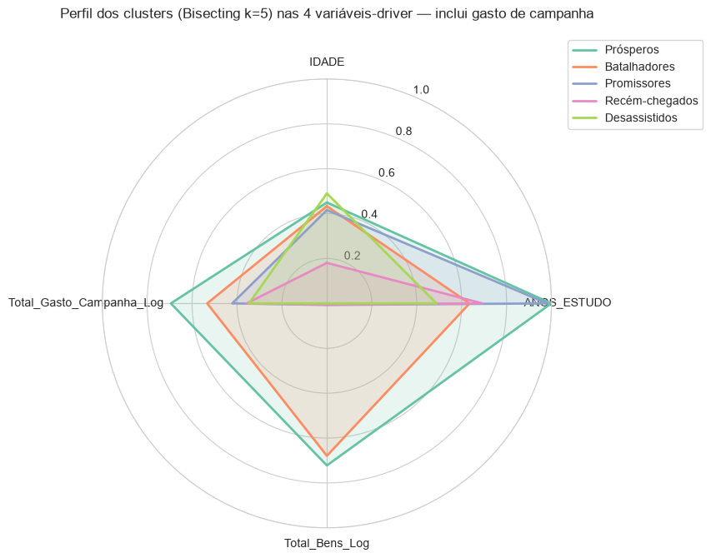
04 · CLUSTERS — DESAFIO
Desafio: as despesas de campanha como 4ª variável
Cluster | Gasto (mediana) | Gastou
Prósperos | R$ 192,7 mil | 85%
Batalhadores | R$ 74,4 mil | 67%
Promissores | R$ 8,3 mil | 57%
Recém-chegados | R$ 1,3 mil | 54%
Desassistidos | R$ 0 | 48%
Despesas contratadas até o extrato de 20/09/2026
desafio_gastos_campanha · imageDe1_2
657 de 925 já tinham contratado despesas (mediana de quem gastou: R$ 181,1 mil).
Correlação com o patrimônio: 0,36. O gasto é outra dimensão — estrutura de campanha —, não uma cópia dos bens.
Os grupos com patrimônio gastam mais, mas há candidatos dos três grupos sem bens com despesas relevantes.
No K-Means com k = 5, a 4ª variável eleva a silhueta de 0,365 para 0,419 e reorganiza parte dos grupos. Os clusters oficiais seguem com as 3 variáveis.
Contexto
Descritiva
Escolha de K
Clusters
Regras
Anomalias
Conclusões
16
Notes:
O desafio trouxe o gasto de campanha como 4ª variável. O gasto acompanha o patrimônio só em parte: correlação de 0,36. Os Prósperos gastam mais, mas há gente sem bens com despesas relevantes. Com a 4ª variável, a silhueta do K-Means sobe de 0,365 para 0,419 — o eixo estrutura de campanha não é redundante. Mantivemos os clusters oficiais com três variáveis, como no notebook 02.

Slide 17
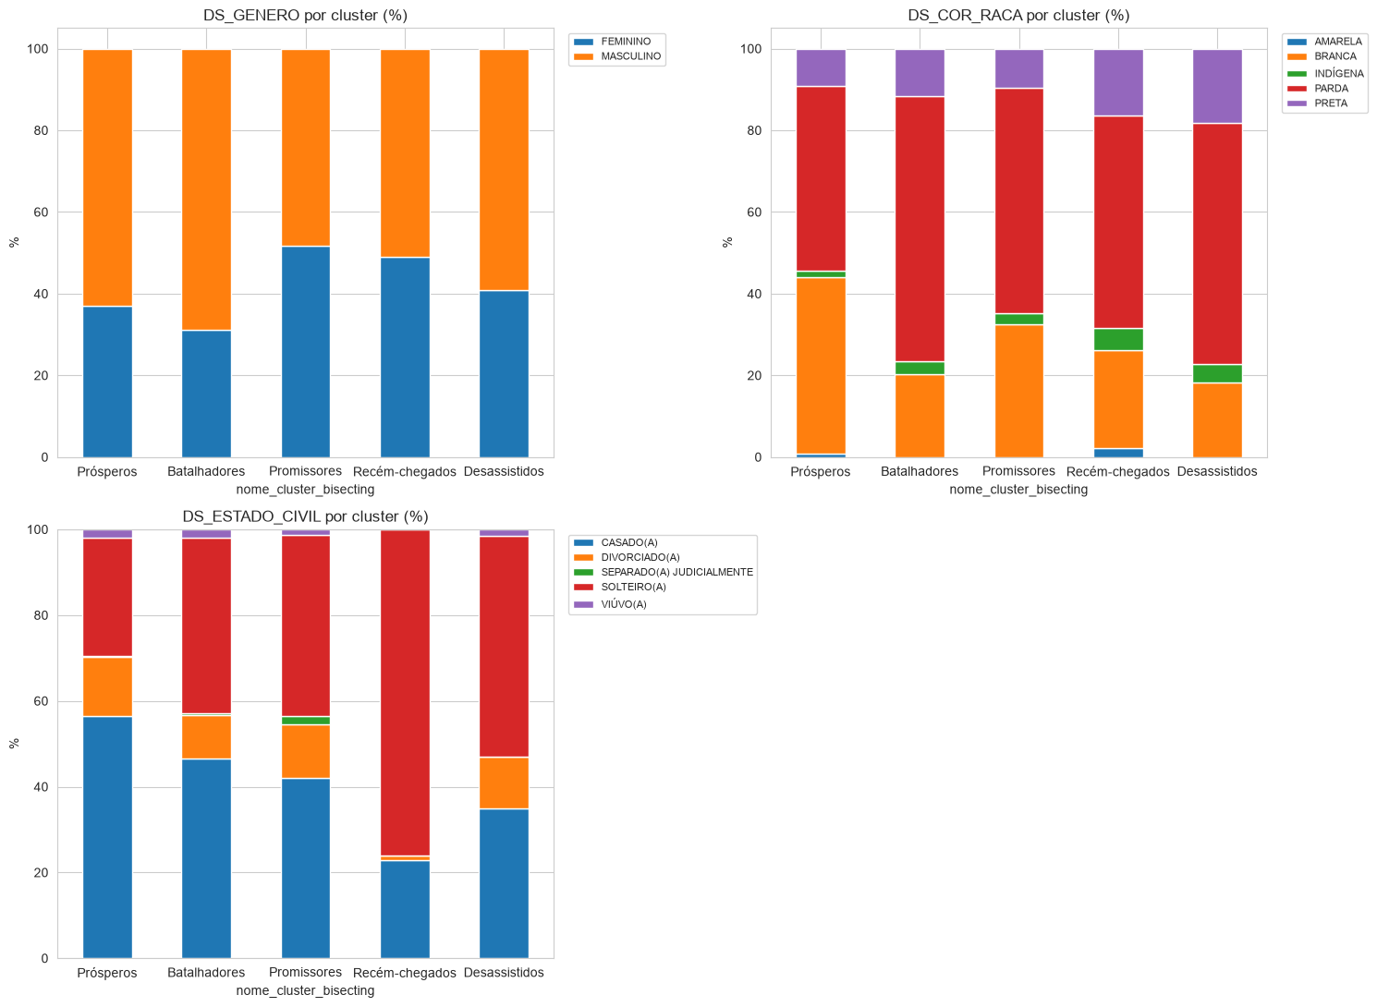
04 · CARACTERIZAÇÃO
Sexo, cor/raça e estado civil: quem compõe cada cluster
Promissores: único grupo com maioria feminina (52%); na base, 39% são mulheres.
Batalhadores: o grupo mais masculino (69%) e o mais pardo (65%).
Prósperos: 43,2% brancos (média de 32,6%) e 56,5% casados; entre os Batalhadores, só 20% são brancos.
Recém-chegados e Desassistidos: mais pretos (16% e 18%, contra 11% na base) e indígenas (cerca de 5% em cada, contra 3%); 76% dos Recém-chegados são solteiros.
02_clusterizacao · image2_25
Contexto
Descritiva
Escolha de K
Clusters
Regras
Anomalias
Conclusões
17
Notes:
Além das variáveis numéricas, olhamos as categóricas. As barras são a composição de cada cluster. Os Promissores são o único grupo de maioria feminina; os Batalhadores são o grupo mais masculino e os Prósperos, o mais branco; nos grupos sem bens e com menos estudo há mais pretos e indígenas.

Slide 18
04 · CARACTERIZAÇÃO
Profissão: as ocupações declaradas confirmam os perfis
Ocupação (agrupada) | Empresa / comércio | Servidor público | Saúde | Direito | Político c/ mandato | Educação | Agropecuária | Serviços / ofícios | Estudante
Todos (925) | 15% | 11% | 8% | 8% | 7% | 6% | 5% | 5% | 4%
A · Prósperos | 11% | 15% | 14% | 13% | 11% | 9% | 1% | 1% | 0%
B · Batalhadores | 26% | 8% | 3% | 0% | 5% | 0% | 12% | 8% | 5%
C · Promissores | 14% | 12% | 10% | 13% | 3% | 10% | 3% | 2% | 3%
D · Recém-chegados | 13% | 2% | 0% | 0% | 0% | 2% | 4% | 15% | 24%
E · Desassistidos | 17% | 5% | 0% | 0% | 2% | 0% | 14% | 20% | 0%
≥ 1,8× a média geral
1,3× a 1,8×
≤ 0,6× (sub-representado)
A
Prósperos
B
Batalhadores
C
Promissores
D
Recém-chegados
E
Desassistidos
Advogados (48), empresários (34), servidores estaduais (30), médicos (29) e 28 dos 35 deputados atuais.
Empresários (33), agricultores (16) e comerciantes (12): patrimônio construído fora do diploma.
Advogados (19), empresários (16) e professores do ensino médio (9): diploma, mas sem bens declarados.
22 estudantes (24% do grupo, contra 4% na base): o nome se confirma.
Ocupação genérica "outros" (20), agricultores (6) e ofícios manuais acima da média.
Contexto
Descritiva
Escolha de K
Clusters
Regras
Anomalias
Conclusões
18
Notes:
A ocupação declarada confirma a leitura socioeconômica: advogados, médicos, servidores e deputados nos Prósperos; empresários e agricultores nos Batalhadores; estudantes nos Recém-chegados. Células em verde forte estão pelo menos 1,8 vez acima da média.

Slide 19
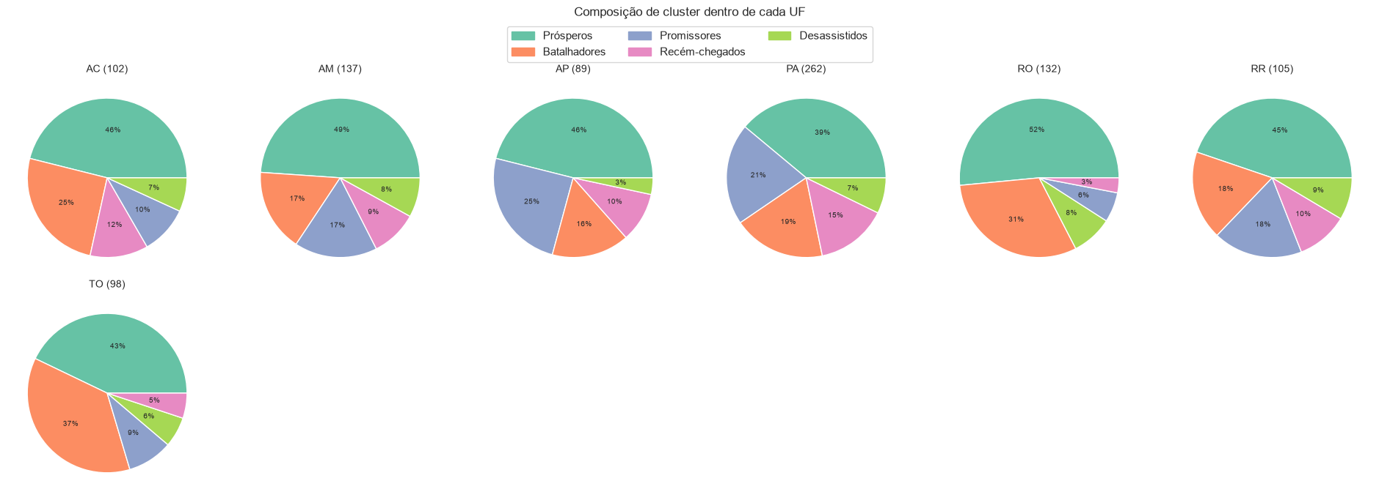
04 · CARACTERIZAÇÃO
Partido e UF: onde cada perfil aparece
Partidos mais frequentes em cada cluster (% do cluster)
Prósperos
Batalhadores
Promissores
Recém-chegados
Desassistidos
PL 11%
REPUBLICANOS 10%
MDB 9%
PODE 10%
DC 9%
PSB 8%
NOVO 15%
PDT, SOLIDARIEDADE e PODE 9%
MISSÃO 21%
NOVO 12%
PSOL e DC 8%
PSOL 18%
PDT 17%
DC 15%
02_clusterizacao · image2_28 — composição de cluster dentro de cada UF
Prósperos são maioria relativa em todos os estados (de 39% no Pará a 52% em Rondônia); Batalhadores pesam mais no Tocantins (37%) e em Rondônia (31%); Promissores, no Amapá (25%) e no Pará (21%).
Contexto
Descritiva
Escolha de K
Clusters
Regras
Anomalias
Conclusões
19
Notes:
Partido e UF completam o retrato. Partidos maiores concentram os Prósperos; NOVO marca os Promissores e MISSÃO, os Recém-chegados. Na distribuição por estado, os Batalhadores pesam mais no Tocantins e em Rondônia.

Slide 20
04 · NOMEAÇÃO
5 perfis, 5 nomes
A
414 · 45%
B
208 · 22%
C
145 · 16%
D
92 · 10%
E
66 · 7%
Prósperos
Batalhadores
Promissores
Recém-chegados
Desassistidos
Superior completo e patrimônio: os mais estabelecidos.
Ensino médio e patrimônio conquistado.
Diploma, mas ainda sem patrimônio: capital humano alto.
Os mais jovens, sem patrimônio: chegando à política.
Menor escolaridade, sem patrimônio e mais velhos: o grupo mais vulnerável.
99,5% com superior completo
bens: mediana de R$ 581,2 mil
idade média de 50 anos
PL, Republicanos e MDB à frente
10,5 anos de estudo em média
bens: mediana de R$ 240,1 mil
69% homens
empresários, agricultores e comerciantes
98% sem bens declarados
91% com superior completo
maioria feminina (52%)
NOVO: 15% do grupo
idade média de 33 anos
98% sem bens declarados
76% solteiros; 22 estudantes
MISSÃO: 21% do grupo
8,3 anos de estudo em média
100% sem bens declarados
idade média de 52 anos
PSOL, PDT e DC à frente
Contexto
Descritiva
Escolha de K
Clusters
Regras
Anomalias
Conclusões
20
Notes:
Os nomes vêm da ficha técnica: Prósperos, com superior e patrimônio; Batalhadores, ensino médio e patrimônio conquistado; Promissores, com diploma e sem patrimônio; Recém-chegados, jovens começando; Desassistidos, menor escolaridade e sem patrimônio.

Slide 21
05 · REGRAS DE ASSOCIAÇÃO (APRIORI)
Apriori: o que entrou na cesta de cada candidato
Fase 3
As 4 variáveis contínuas viram faixas por quartil (desafio)
Partido, gênero, grau de instrução, estado civil, cor/raça, UF de nascimento, UF e cluster: 87 itens. Suporte ≥ 2% → 1.295 conjuntos frequentes e 8.514 regras (lift ≥ 1).
Variável | Faixa | Intervalo | Cand.
Idade | Q1 | 21 a 40 anos | 243
 | Q2 | 41 a 48 anos | 249
 | Q3 | 49 a 55 anos | 208
 | Q4 | 56 a 85 anos | 225
Estudo | Q1 | 1 a 11 anos (até médio completo) | 289
 | Q2 | 13 a 16 anos (superior inc./comp.) | 636
Bens | Q1 | zero a R$ 143,9 mil | 463
 | Q2 | R$ 145,7 mil a R$ 780,0 mil | 231
 | Q3 | acima de R$ 782,3 mil (máx. R$ 78,5 mi) | 231
Despesas | Q1 | zero a R$ 67,0 mil | 463
 | Q2 | R$ 67,7 mil a R$ 304,7 mil | 231
 | Q3 | acima de R$ 314,8 mil (máx. R$ 3,0 mi) | 231
Desafio (Parte 2)
As 4 variáveis contínuas em faixas por quartil + partido, gênero, cor/raça, UF e cluster: 59 itens. Suporte ≥ 3% (≈ 28 candidatos) → 1.459 conjuntos e 9.872 regras.
O cluster é um item da cesta
Por isso ele pode aparecer no antecedente (o que vem com o perfil) e no consequente (o que leva ao perfil).
Empates fundem quartis: 59% têm 16 anos de estudo, 32% têm bens zero e 29% despesa zero. Com pd.qcut(duplicates="drop"), estudo fica com 2 faixas e bens e despesas com 3; os rótulos seguem o número real de faixas.
Contexto
Descritiva
Escolha de K
Clusters
Regras
Anomalias
Conclusões
21
Notes:
Para o Apriori, cada candidato vira uma cesta de itens. Rodamos duas cestas: a da Fase 3, com os atributos categóricos, e a do desafio, com as quatro variáveis contínuas em faixas por quartil — como pede o roteiro. Os empates reduzem o número de faixas de estudo, bens e despesas, e isso está documentado.

Slide 22
05 · REGRAS — CLUSTER NO CONSEQUENTE
Cluster no consequente: que combinações levam a cada perfil
A
Estudo Q2 (superior) + Bens Q3 (acima de R$ 782,3 mil) ⟶ Prósperos
95%
2,1×
178
Diploma e patrimônio alto: 95% são Prósperos.
confiança
lift
candidatos
B
Estudo Q1 (até médio) + Bens Q2 (R$ 145,7 mil a R$ 780,0 mil) ⟶ Batalhadores
100%
4,4×
59
Sem diploma e com patrimônio intermediário: todos são Batalhadores.
confiança
lift
candidatos
C
Estudo Q2 (superior) + Bens Q1 (até R$ 143,9 mil) ⟶ Promissores
52%
3,3×
144
Diploma com pouco ou nenhum bem: metade é Promissor (3,3 vezes o peso do grupo).
confiança
lift
candidatos
D
Estudo Q1 (até médio) + Idade Q1 (21 a 40 anos) ⟶ Recém-chegados
63%
6,3×
52
Jovem e sem diploma: 63% são Recém-chegados — o maior lift de todas as regras de cluster.
confiança
lift
candidatos
E
Estudo Q1 (até médio) + Idade Q3 (49 a 55 anos) ⟶ Desassistidos
44%
6,2×
29
Até o ensino médio, entre 49 e 55 anos: 44% são Desassistidos (6,2 vezes o esperado).
confiança
lift
candidatos
Como ler: confiança = P(cluster | características); lift = confiança ÷ peso do cluster na base (1 = independente). Por cluster, a regra de maior lift da cesta do desafio (suporte ≥ 3%, até 2 itens no antecedente).
Contexto
Descritiva
Escolha de K
Clusters
Regras
Anomalias
Conclusões
22
Notes:
Primeira perspectiva: o cluster no consequente — que combinação de características leva a um perfil. A confiança é a chance de ser do cluster tendo aquelas características; o lift compara com o peso do cluster na base.

Slide 23
05 · REGRAS — CLUSTER NO ANTECEDENTE
Cluster no antecedente: o que vem junto com cada perfil
Faixas das variáveis (cesta do desafio)
Atributos do candidato (cesta da Fase 3)
Prósperos
⟶ Bens Q3 (acima de R$ 782,3 mil)
⟶ partido MDB
A
43% do grupo · lift 1,7 · 178 candidatos
9% do grupo · lift 1,6 · 39 candidatos
Batalhadores
⟶ Estudo Q1 (até médio)
⟶ nasceu em TO
B
77% do grupo · lift 2,5 · 160 candidatos
11% do grupo · lift 2,0 · 22 candidatos
Promissores
⟶ Bens Q1 (até R$ 143,9 mil)
⟶ partido NOVO
C
100% do grupo · lift 2,0 · 145 candidatos
15% do grupo · lift 2,4 · 22 candidatos
Recém-chegados
⟶ Idade Q1 (21 a 40 anos)
⟶ partido MISSÃO
D
86% do grupo · lift 3,3 · 79 candidatos
21% do grupo · lift 5,3 · 19 candidatos
Desassistidos
⟶ Estudo Q1 (até médio)
⟶ solteiro(a)
E
100% do grupo · lift 3,2 · 66 candidatos
52% do grupo · lift 1,3 · 34 candidatos
Como ler: confiança = P(característica | cluster); lift = quantas vezes a característica é mais frequente no cluster do que na base. Faixas: cesta do desafio (suporte ≥ 3%); atributos: cesta da Fase 3 (suporte ≥ 2%, sem o grau de instrução, que é variável da clusterização).
Contexto
Descritiva
Escolha de K
Clusters
Regras
Anomalias
Conclusões
23
Notes:
Segunda perspectiva: o cluster no antecedente — dado que o candidato é do cluster X, o que costuma vir junto. À esquerda, as faixas das variáveis; à direita, um atributo cadastral da Fase 3, como partido ou estado civil.

Slide 24
05 · VALIDAÇÃO DOS PERFIS
As regras confirmam os nomes?
Cluster | O que as regras mostram | Veredito
A · Prósperos | Superior + bens acima de R$ 782,3 mil → Prósperos (95%); 43% do grupo está na faixa mais alta de bens (lift 1,7) e 99,5% tem superior. | Confirma
B · Batalhadores | Até o médio + bens intermediários → Batalhadores (100%, lift 4,4); 77% do grupo não tem superior (lift 2,5). | Confirma
C · Promissores | Superior + bens até R$ 143,9 mil → Promissores (52%, lift 3,3); 100% do grupo está na menor faixa de bens. O "promissor" é interpretação: as regras mostram o diploma, não o futuro. | Confirma
D · Recém-chegados | Jovem (21 a 40) + até o médio → Recém-chegados (63%, lift 6,3); 86% do grupo está na faixa mais jovem e o MISSÃO aparece com lift 5,3. | Confirma
E · Desassistidos | 100% do grupo está na faixa "até médio" e na menor faixa de bens; mas a faixa de estudo tem só 2 níveis e não separa fundamental de médio — metade do grupo tem médio completo. | Confirma com ressalva
Nas duas direções, as regras reproduzem a lógica dos nomes: patrimônio × escolaridade define Prósperos, Batalhadores e Promissores; a idade separa Recém-chegados de Desassistidos.
Contexto
Descritiva
Escolha de K
Clusters
Regras
Anomalias
Conclusões
25
Notes:
Voltamos aos nomes e conferimos, cluster a cluster, se as regras os sustentam. Confirmam os cinco; no Desassistidos, com uma ressalva: a faixa de estudo só tem dois níveis, então as regras não separam fundamental de médio.

Slide 25
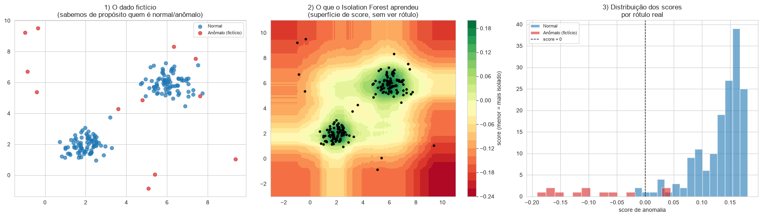
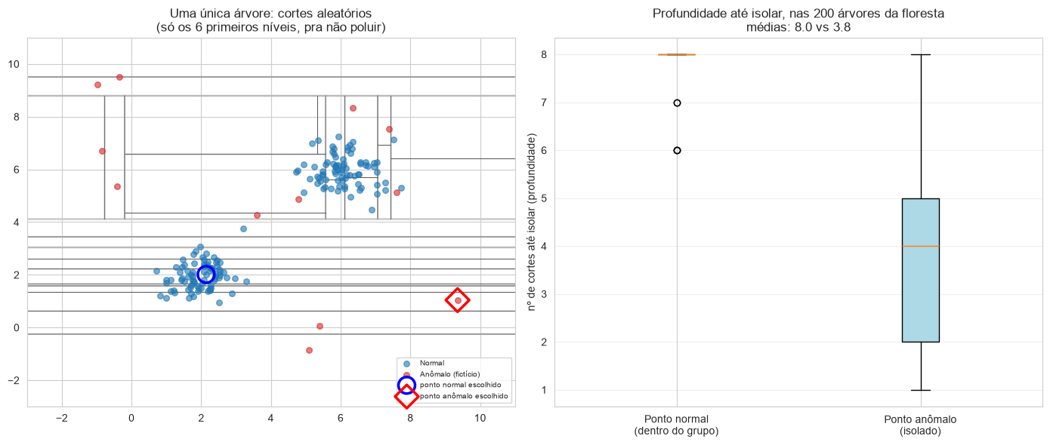
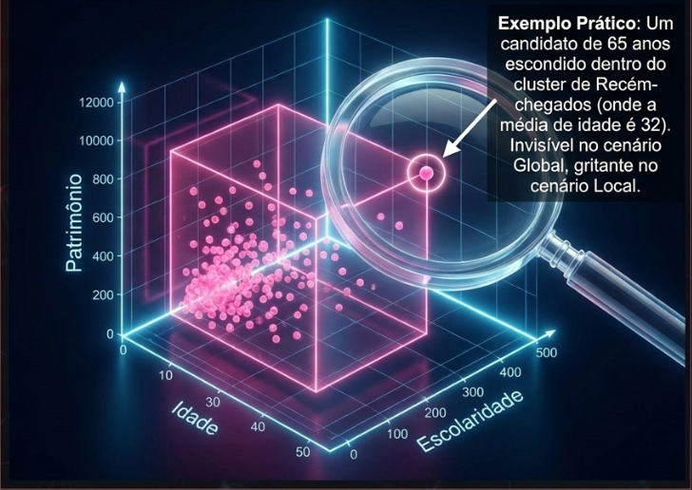
06 · ISOLATION FOREST
Isolation Forest: quem é isolado com poucos cortes é atípico
Cada árvore corta o espaço com uma variável e um ponto de corte aleatórios, até isolar cada ponto.
Ponto isolado em poucos cortes = atípico; ponto em região densa precisa de muitos cortes.
O score é a média do caminho nas 200 árvores: não mede distância nem supõe uma forma para o "normal".
04_deteccao_anomalias_CERTO · imageanom_3 — dados fictícios
Contexto
Descritiva
Escolha de K
Clusters
Regras
Anomalias
Conclusões
26
Notes:
O Isolation Forest procura diretamente quem é fácil de isolar. Estas figuras do notebook 04 usam dados fictícios para mostrar o mecanismo: os cortes aleatórios isolam rápido os pontos das bordas e demoram nos grupos densos.

Slide 26
06 · ISOLATION FOREST
Contaminação de 5%, escolhida por varredura
A contaminação é a fração que esperamos ser anômala: uma suposição do analista, não algo medido nos dados.
Mesmas 3 variáveis e escala da clusterização; 200 árvores; semente 42.
Candidatos sinalizados como atípicos, por contaminação
contamination | 2% | 3% | 5% | 8% | auto
sinalizados | 19 | 28 | 47 | 74 | 296
Critério O modo "auto" marca 296 candidatos (32%): um em cada três, alto demais para ser útil. Com 5%, são 47 candidatos — pequeno o bastante para examinar um a um. A lista é estável: entre 10 sementes, a sobreposição média é de 82% (índice de Jaccard).
Base: 925 candidatos · notebook 04, varredura da contaminação
Contexto
Descritiva
Escolha de K
Clusters
Regras
Anomalias
Conclusões
27
Notes:
A contaminação é o parâmetro mais subjetivo do Isolation Forest. Varremos de 2 a 8% e o modo automático, que marca um terço da base. Fixamos 5%: 47 candidatos, uma lista que dá para examinar caso a caso, e estável entre sementes.

Slide 27
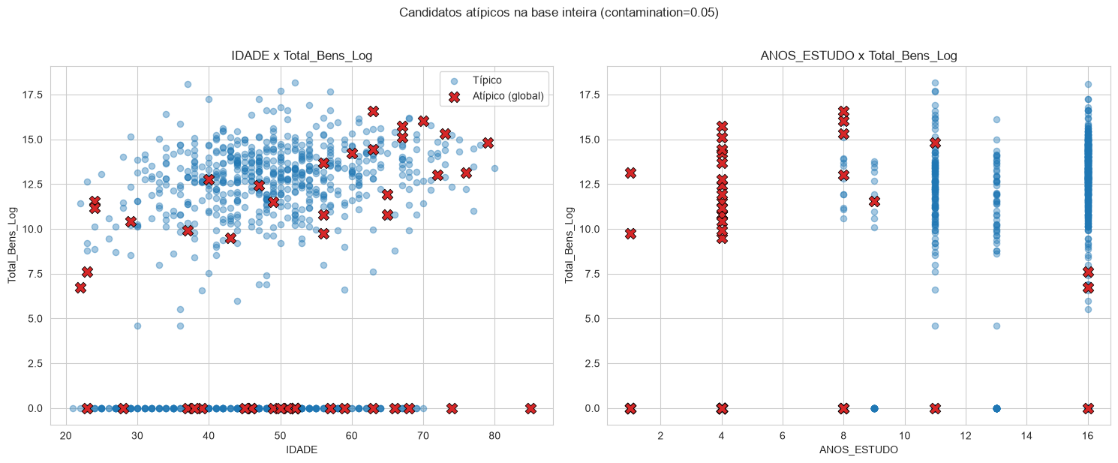
06 · ANOMALIAS NA BASE INTEIRA
Na base inteira, o atípico é a baixa escolaridade
47
candidatos atípicos (5,1% da base)
41
têm no máximo o ensino fundamental completo
23 + 19
são Batalhadores e Desassistidos (29% dos Desassistidos)
04_deteccao_anomalias_CERTO · imageanom_1
Candidato (nome de urna) | UF · partido | Idade | Escolaridade | Bens | Cluster | Por que é atípico
CHICO SOMBRA | AC · PSB | 76 | lê e escreve | R$ 505 mil | Batalhadores | lê e escreve: só 7 na base · 76 anos · patrimônio de R$ 505 mil
MARINILDA NASCIMENTO | AC · PT | 59 | lê e escreve | R$ 0 | Desassistidos | lê e escreve: só 7 na base
IRMÃ ANTÔNIA | PA · PDT | 57 | lê e escreve | R$ 0 | Desassistidos | lê e escreve: só 7 na base
NONATO CHEGADO | AM · DC | 56 | lê e escreve | R$ 17,3 mil | Batalhadores | lê e escreve: só 7 na base
SIDILENE SILVA | AC · PV | 37 | lê e escreve | R$ 0 | Desassistidos | lê e escreve: só 7 na base
Contexto
Descritiva
Escolha de K
Clusters
Regras
Anomalias
Conclusões
28
Notes:
Na visão global, os atípicos são quase todos de baixa escolaridade — rara numa base de maioria diplomada —, sobretudo combinada com idade extrema ou patrimônio alto. Atípico quer dizer raro nos dados, não irregular.
Numa base em que 59% têm diploma, quem só lê e escreve ou tem fundamental incompleto é isolado em poucos cortes — sobretudo com idade extrema ou patrimônio alto. Atípico não quer dizer irregular: quer dizer raro.

Slide 28
06 · ANOMALIAS DENTRO DE CADA CLUSTER
Dentro de cada cluster, o atípico muda de natureza
Atípicos dentro do próprio grupo: Prósperos 21 · Batalhadores 11 · Promissores 8 · Recém-chegados 5 · Desassistidos 4
Cluster | Candidato (nome de urna) | Idade | Escolaridade | Bens | Por que destoa do próprio grupo
Prósperos | SANDRA LACERDA | 51 | sup. incompleto | R$ 10,0 mi | superior incompleto num grupo de diplomados, com R$ 10,0 mi em bens (mediana do grupo: R$ 581 mil)
Prósperos | ADRIANO COELHO | 37 | sup. completo | R$ 71,2 mi | patrimônio extremo mesmo para os Prósperos: R$ 71,2 mi, aos 37 anos
Batalhadores | LUIZ CLAUDIO DA AGRICULTURA | 66 | sup. incompleto | R$ 6,7 mil | quase sem bens (R$ 6,7 mil) num grupo com patrimônio mediano de R$ 240 mil, aos 66 anos
Promissores | PROFESSOR ARQLEYDSSON | 44 | sup. completo | R$ 389 | declarou bens (R$ 389) num grupo em que 98% declararam zero
Recém-chegados | CLEVIANE MOREIRA | 36 | sup. incompleto | R$ 100 | declarou bens (R$ 100) num grupo jovem em que 98% declararam zero
Desassistidos | NIMOZ LOPES | 28 | fund. incompleto | R$ 0 | 28 anos num grupo com idade média de 52 (também atípico na base inteira)
Desassistidos | ZÉ CARLOS | 70 | médio completo | R$ 0 | 70 anos e ensino médio completo: o mais velho e dos mais escolarizados do grupo
17
30
32
Padronizando dentro de cada grupo, o Isolation Forest aponta quem destoa dos próprios pares. Os casos "só dentro do cluster" passariam despercebidos na visão global.
atípicos nos dois olhares
só na base inteira
só dentro do cluster
Contexto
Descritiva
Escolha de K
Clusters
Regras
Anomalias
Conclusões
29
Notes:
Dentro de cada cluster, padronizamos as variáveis só com os integrantes do grupo. Aí os atípicos mudam: é a Próspera com superior incompleto e 10 milhões, o Promissor que declarou bens, o Desassistido de 28 anos. O cruzamento mostra que as duas visões se complementam.

Slide 29
07 · CONCLUSÕES
Respondendo às perguntas da análise
Quais perfis encontramos?
O que mais diferenciou os clusters?
1 - Prósperos (45%),
2 - Batalhadores (22%),
3 - Promissores (16%),
4- Recém-chegados (10%) e
5 -Desassistidos (7%).
1 - O patrimônio (declarou ou não),
2 - a escolaridade;
3 - a idade só separa os Recém-chegados, o grupo jovem.
Quais regras ajudaram a entender os perfis?
Quais anomalias chamaram atenção?
Nivel superior+ patrimônio Elevado → - Prósperos
Até o ensino médio + bens intermediários → Batalhadores ;
Nível superior + pouco ou nenhum bem → Promissores
Jovem + até o ensino médio → Recém-chegados;
Pouca escolaridade + nenhum patrimonio → Desasssistido.
Na base, a baixa escolaridade (41 dos 47 atípicos); dentro dos grupos, quem destoa dos pares — como a Próspera com R$ 10,0 mi e superior incompleto.
O que confirmou percepções?
O que foi inesperado?
Patrimônio e diploma andam com o mandato: 28 dos 35 candidatos à deputados são Prósperos, o grupo mais branco (43%); os Batalhadores são os mais masculinos (69%).
32% declararam patrimônio zero — entre eles, 98% dos Promissores, um grupo de diplomados e o único de maioria feminina; e o gasto tem correlação de só 0,36 com o patrimônio.
Contexto
Descritiva
Escolha de K
Clusters
Regras
Anomalias
Conclusões
30
Notes:
Respondemos diretamente às perguntas do roteiro, retomando os achados principais.

Slide 30
07 · CONCLUSÕES
Confirmado, inesperado e a principal contribuição
Confirmou
Surpreendeu
Limitações
Escolaridade e patrimônio são os eixos que separam os candidatos.
Os nomes dos clusters batem com as regras de associação, nas duas direções.
Os perfis fazem sentido fora do modelo: ocupação, partido e estado civil.
A idade quase não separa: só os Recém-chegados destoam.
Os Promissores (diploma sem bens) são o único grupo de maioria feminina.
32 candidatos são atípicos só dentro do próprio grupo.
Bens declarados ≠ patrimônio real: zero pode ser omissão.
Despesas parciais: a campanha ainda estava em curso (extrato de 20/09).
O resultado da eleição ainda não existe: vale repetir com os eleitos.
Principal contribuição: com dados abertos do TSE, uma segmentação socioeconômica interpretável dos 925 candidatos do Norte, validada por regras de associação e com uma lista de casos atípicos para olhar com atenção.
31
Notes:
Fechamento: o que confirmou o esperado, o que surpreendeu e as limitações. A principal contribuição é a segmentação interpretável, validada pelas regras, feita só com dados abertos.

Slide 31
Obrigado!
Notes:
Agradecer e abrir para perguntas. Qualquer integrante pode responder sobre qualquer etapa.

Slide 32
APÊNDICE
Decisões metodológicas (para as perguntas)
Decisão | O que fizemos | Por quê
Recorte | Deputado Federal nos 7 estados do Norte (925 candidatos). | Molde do professor estendido para uma lista de UFs.
Idade | Na data da eleição; excluídas 2 idades abaixo de 21 anos. | Idade mínima constitucional para o cargo.
Tempo de estudo | Grau de instrução convertido em anos equivalentes (1 a 16). | O código do TSE é ordinal; anos de estudo é intervalar.
Bens e despesas | Soma por candidato; ausência = 0; log1p. | Muitos zeros e cauda longa; o log mantém o zero.
Despesas | Despesas contratadas (não as pagas). | Só o arquivo de contratadas traz SQ_CANDIDATO para a junção.
Escala | MinMax (0 a 1) nas 3 variáveis da clusterização. | Cada variável pesa igual na distância.
Bisecting | Divide o grupo de maior inércia média; semente 42. | Evita que o critério vire "dividir sempre o maior grupo".
K | k = 5. | Silhueta (pico local), critério do Bisecting e interpretação.
Apriori | Fase 3: suporte ≥ 2%; desafio: faixas por quartil e suporte ≥ 3%; lift ≥ 1. | Suporte mínimo evita lift inflado por grupos minúsculos.
Isolation Forest | contamination = 0,05 (global); por cluster, máx(5%, 2 candidatos), padronizando dentro do grupo. | Global: raro na base; local: raro entre os pares.
33
Notes:
Slide de apoio para as perguntas. Perguntas prováveis e respostas curtas:
• Por que 5 clusters, se a silhueta favorece k = 2? Porque k = 2 só separa com e sem patrimônio. Com 5 temos perfis interpretáveis; a silhueta do Bisecting tem pico local em 5 (0,414 contra 0,407 em k = 4 e 0,385 em k = 6).
• Por que Bisecting e não K-Means puro? É o método pedido; é hierárquico e mostra a ordem das divisões (a árvore), o que ajuda a decidir onde parar; com k = 5, tem silhueta maior que o K-Means (0,414 × 0,365).
• Por que inércia média? A soma cresce com o tamanho do grupo e faria o algoritmo dividir quase sempre o maior grupo.
• Por que MinMax? As variáveis têm escalas muito diferentes (idade 21–85, estudo 1–16, bens em log 0–18); o MinMax põe todas entre 0 e 1.
• Por que log? Bens e despesas são muito assimétricos; o log1p comprime a cauda e mantém o zero como zero.
• Por que o IQR não removeu ninguém? Os 32% com patrimônio zero puxam o 1º quartil para zero e alargam o intervalo.
• A despesa entrou na clusterização? Nos clusters oficiais, não: o Bisecting usa idade, estudo e bens. O desafio testou a despesa como 4ª variável no K-Means (silhueta 0,365 → 0,419) e ela entra nas faixas do Apriori.
• Suporte, confiança e lift: suporte = fração da base com todos os itens da regra; confiança = P(consequente | antecedente); lift = confiança ÷ frequência do consequente (1 = independente).
• Por que algumas variáveis têm menos de 4 faixas? Empates (muitos zeros, muitos com 16 anos de estudo): o pd.qcut funde quartis iguais.
• Por que contaminação de 5%? Varredura de 2% a 8% e "auto": o auto marca um terço da base; 5% dá 47 casos, analisáveis um a um, e é estável entre sementes.
• Por que padronizar dentro do cluster? Sem isso, só apareceria quem já é extremo na base inteira; com a padronização por grupo, a pergunta vira "isto é raro para alguém deste perfil?".

Slide 33
APÊNDICE
Sugestão de divisão das falas
Integrante 1
Integrante 2
Integrante 3
Slides 1 a 13
Slides 14 a 25
Slides 26 a 32
Abertura, objetivo, dados do TSE, análise descritiva das 4 variáveis e a escolha de K (K-Means, Bisecting, resultados por k e a defesa do k = 5).
Os 5 clusters, o desafio das despesas, a caracterização (sexo, cor/raça, profissão, partido e UF), os nomes e as regras de associação.
Isolation Forest (como funciona, contaminação, anomalias na base e dentro de cada cluster) e as conclusões.
Todos devem conhecer a justificativa do K, a leitura das regras (suporte, confiança e lift) e a escolha da contaminação: o professor pode perguntar qualquer etapa a qualquer integrante.
34
Notes:
Sugestão de divisão das falas em três partes, como no roteiro do grupo; ajustem os nomes e os blocos conforme preferirem.

Slide 34
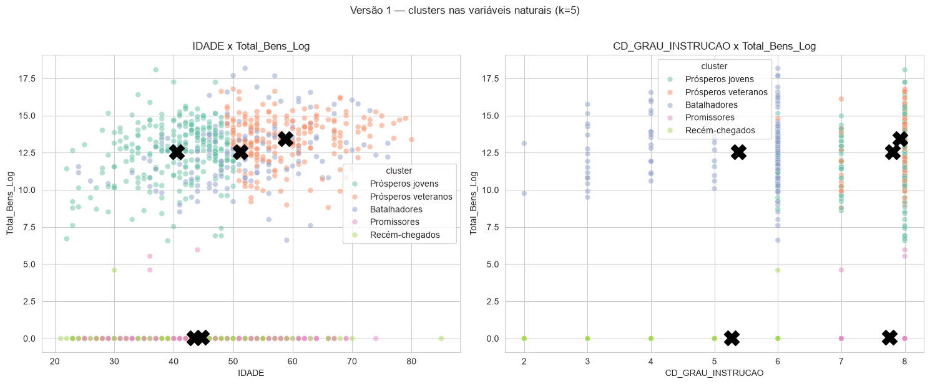
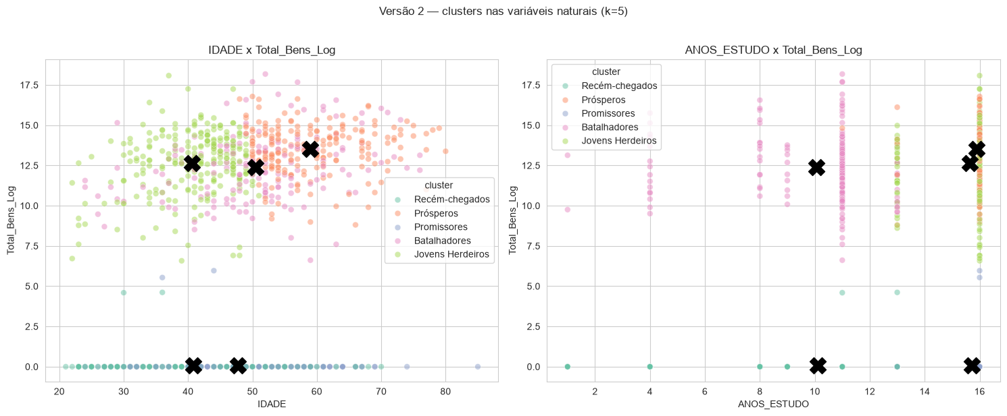
APÊNDICE · FIGURAS DOS NOTEBOOKS
K-Means Versões 1 e 2: clusters nas variáveis naturais (k = 5)
02_clusterizacao · image2_2 — Versão 1
02_clusterizacao · image2_6 — Versão 2
Nomes do K-Means (partição alternativa): a Versão 2 divide os prósperos por idade (Prósperos × Jovens Herdeiros) e não isola o grupo de baixa escolaridade.
35
Notes:
Figuras complementares dos notebooks, para consulta durante as perguntas.

Slide 35
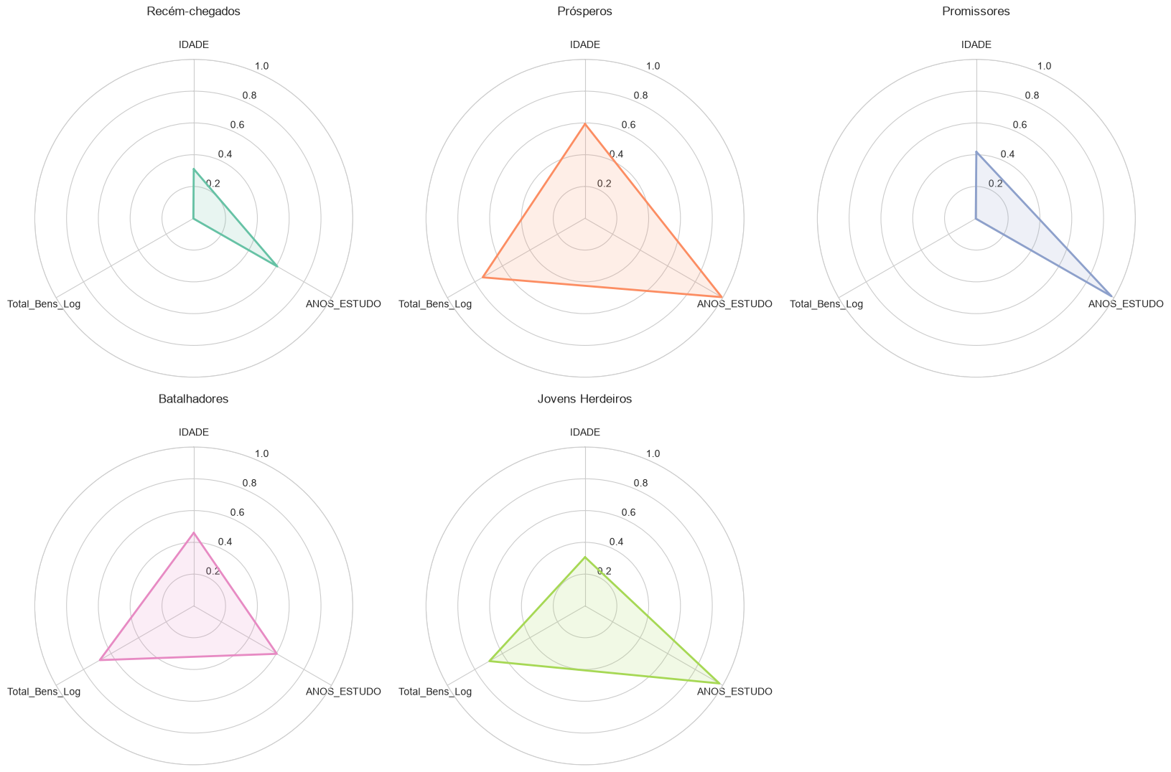
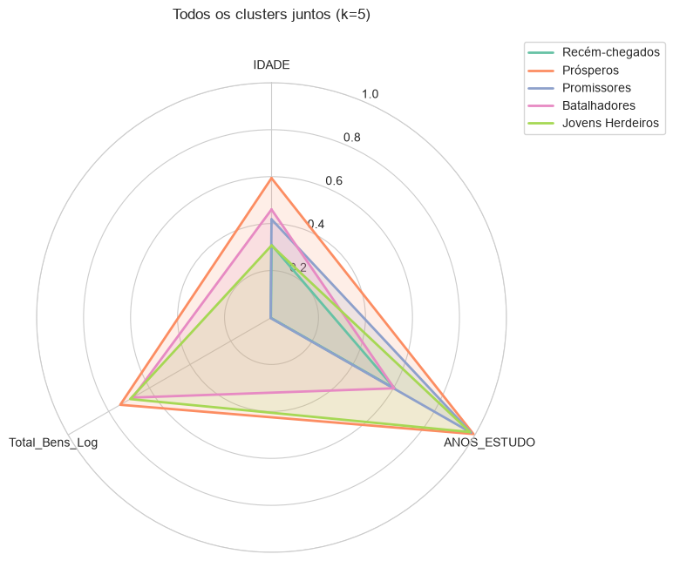
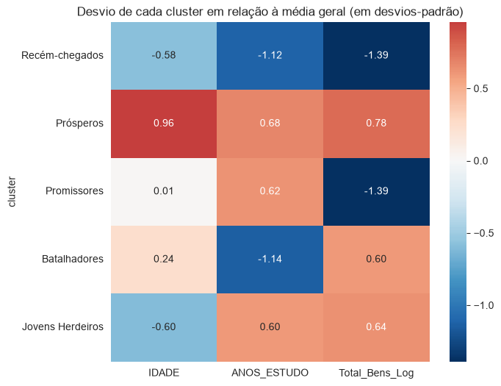
APÊNDICE · FIGURAS DOS NOTEBOOKS
K-Means Versão 2: perfis nos radares e desvio da média
02_clusterizacao · image2_4
02_clusterizacao · image2_5
02_clusterizacao · image2_13
36
Notes:
Figuras complementares dos notebooks, para consulta durante as perguntas.

Slide 36
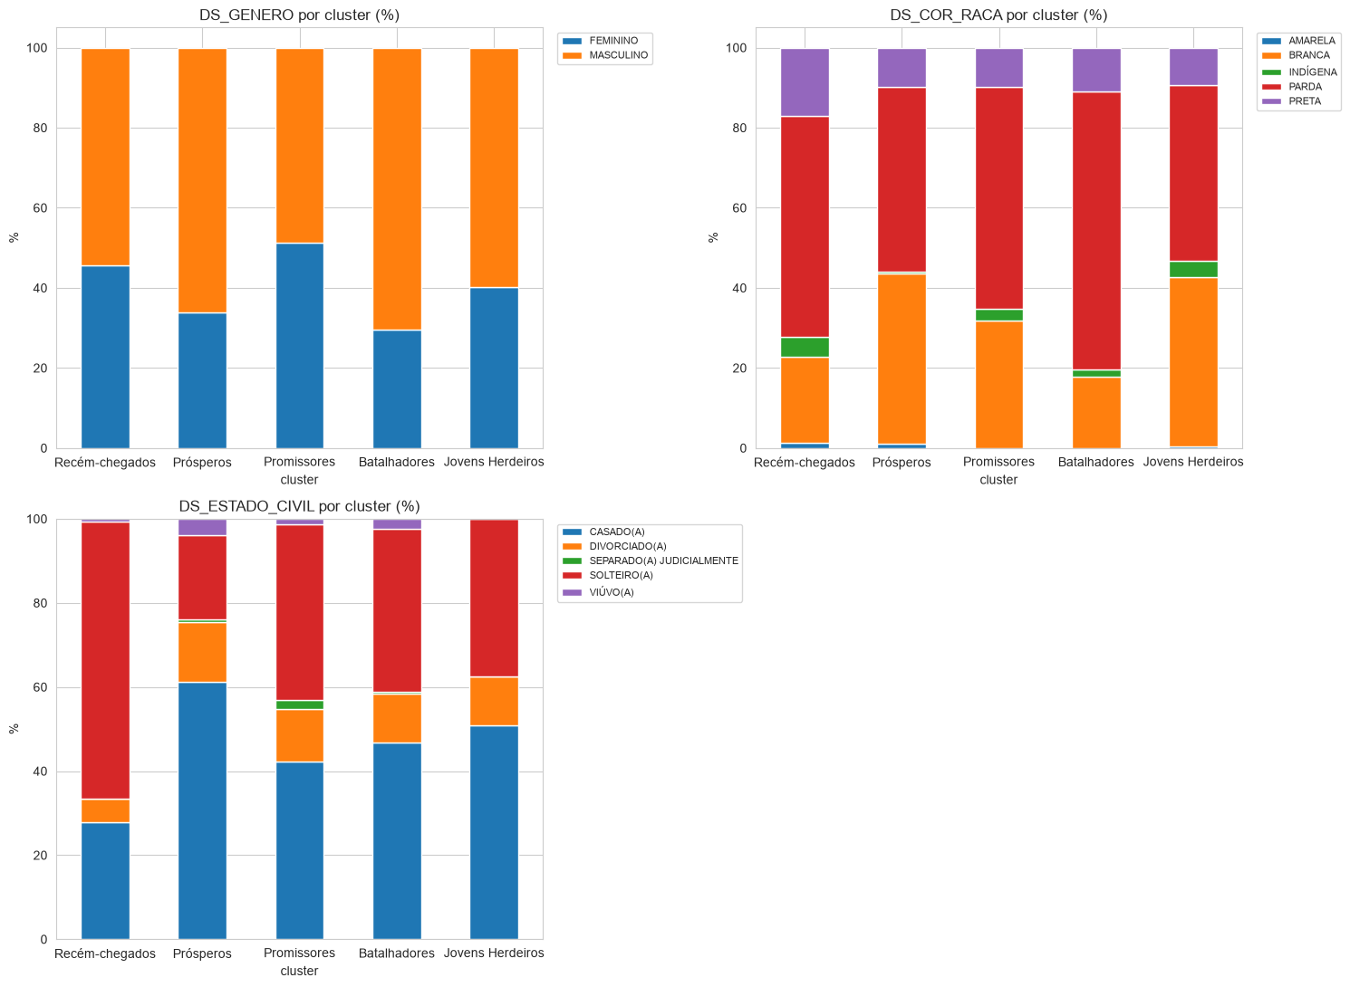
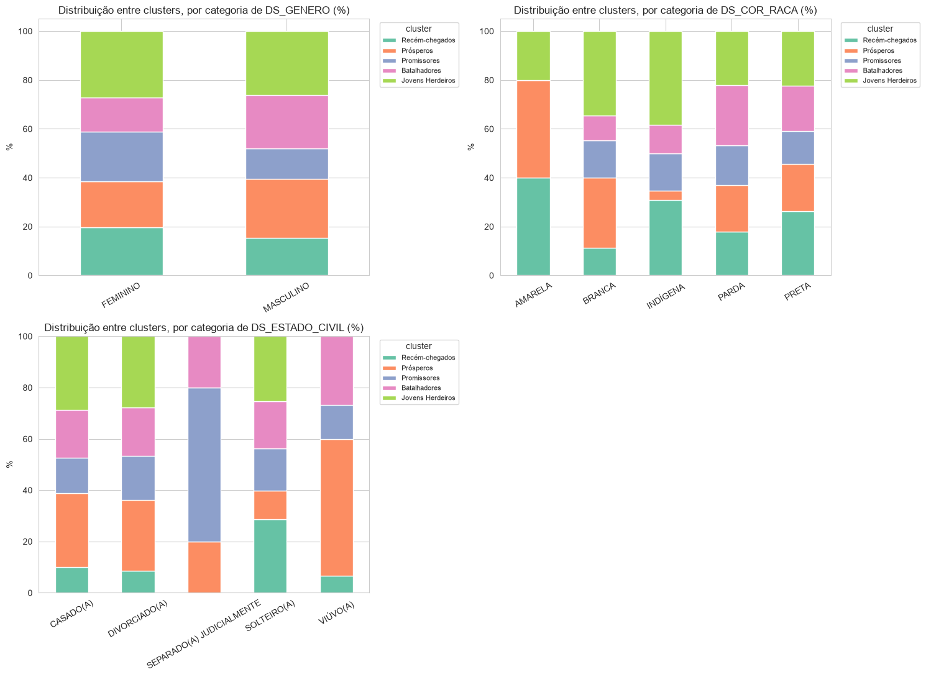
APÊNDICE · FIGURAS DOS NOTEBOOKS
K-Means Versão 2: composição demográfica (nos dois sentidos)
02_clusterizacao · image2_8 — dentro de cada cluster
02_clusterizacao · image2_12 — entre os clusters
37
Notes:
Figuras complementares dos notebooks, para consulta durante as perguntas.

Slide 37
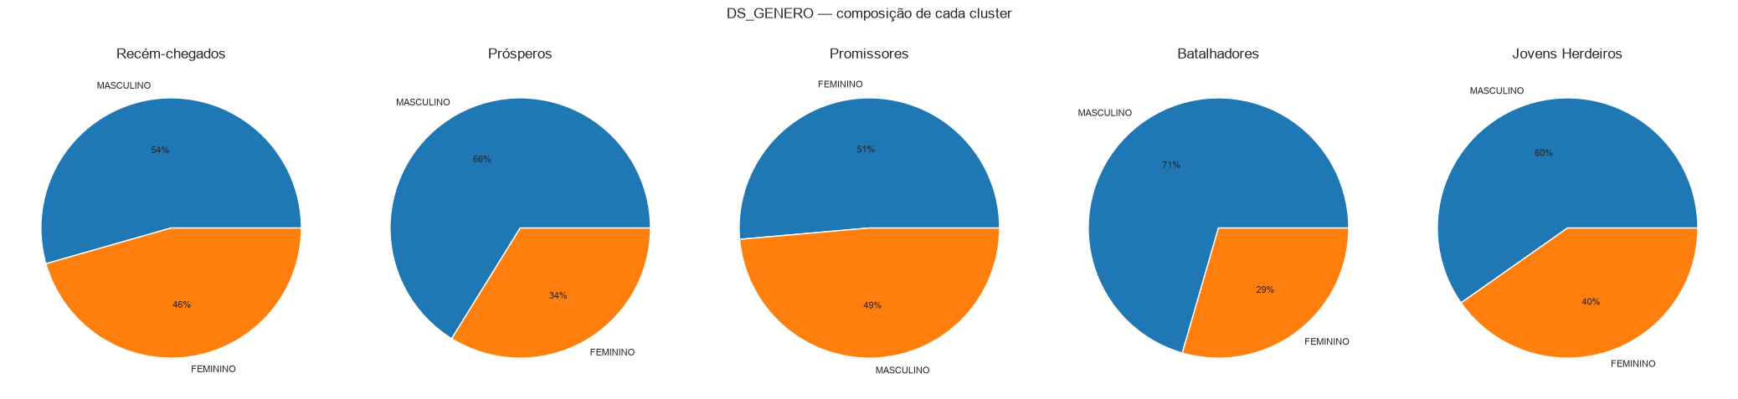
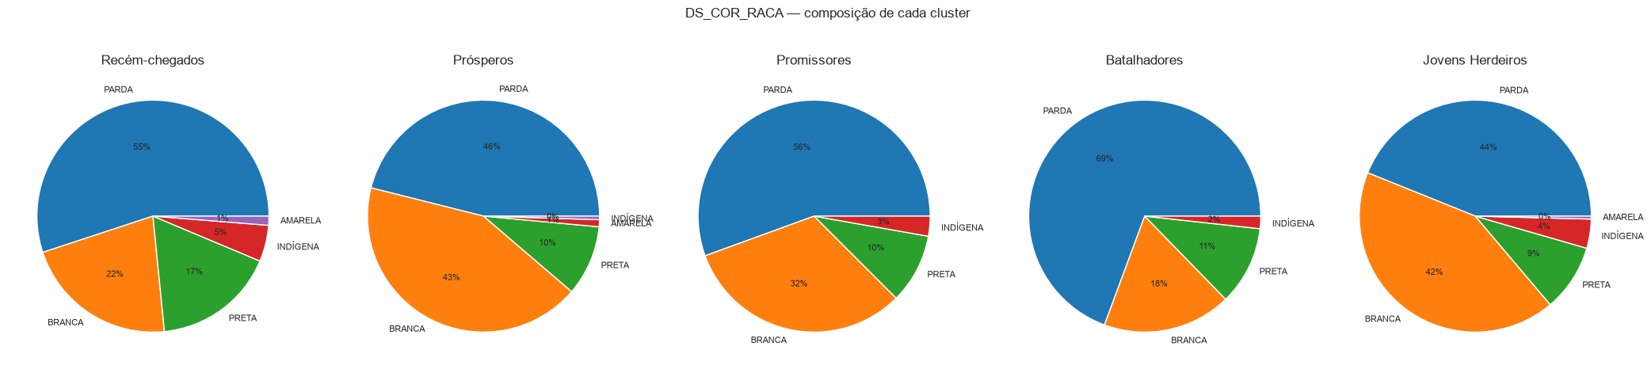
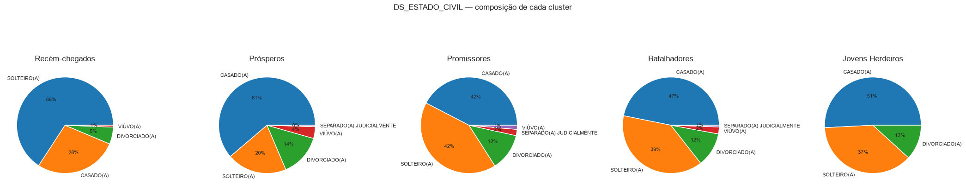
APÊNDICE · FIGURAS DOS NOTEBOOKS
K-Means Versão 2: gênero, cor/raça e estado civil em cada cluster
02_clusterizacao · image2_9
02_clusterizacao · image2_10
02_clusterizacao · image2_11
38
Notes:
Figuras complementares dos notebooks, para consulta durante as perguntas.

Slide 38
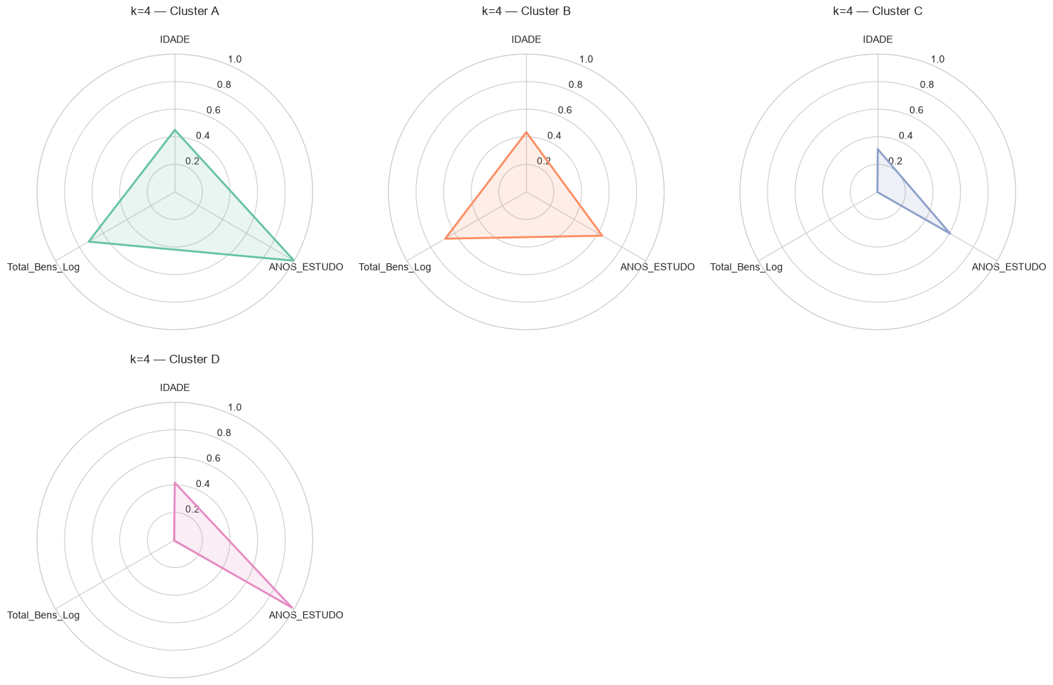
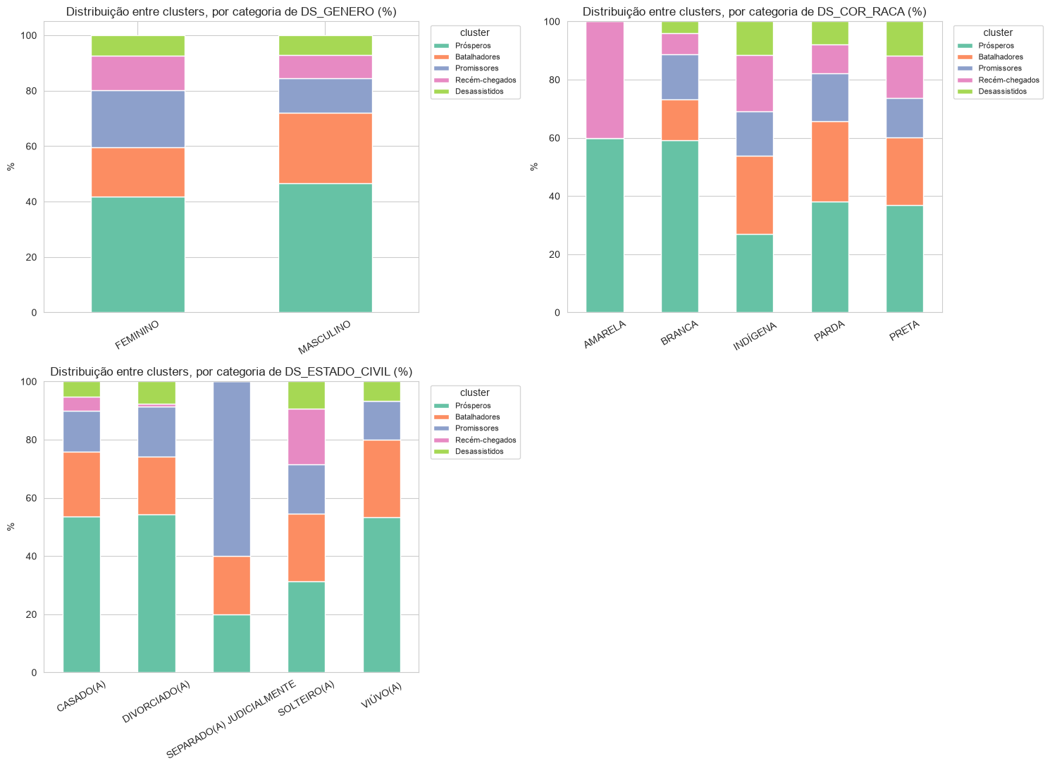
APÊNDICE · FIGURAS DOS NOTEBOOKS
Bisecting K-Means: radares de k = 4 e composição entre os clusters
02_clusterizacao · image2_20 — k = 4
02_clusterizacao · image2_26 — distribuição entre os clusters
39
Notes:
Figuras complementares dos notebooks, para consulta durante as perguntas.

Slide 39
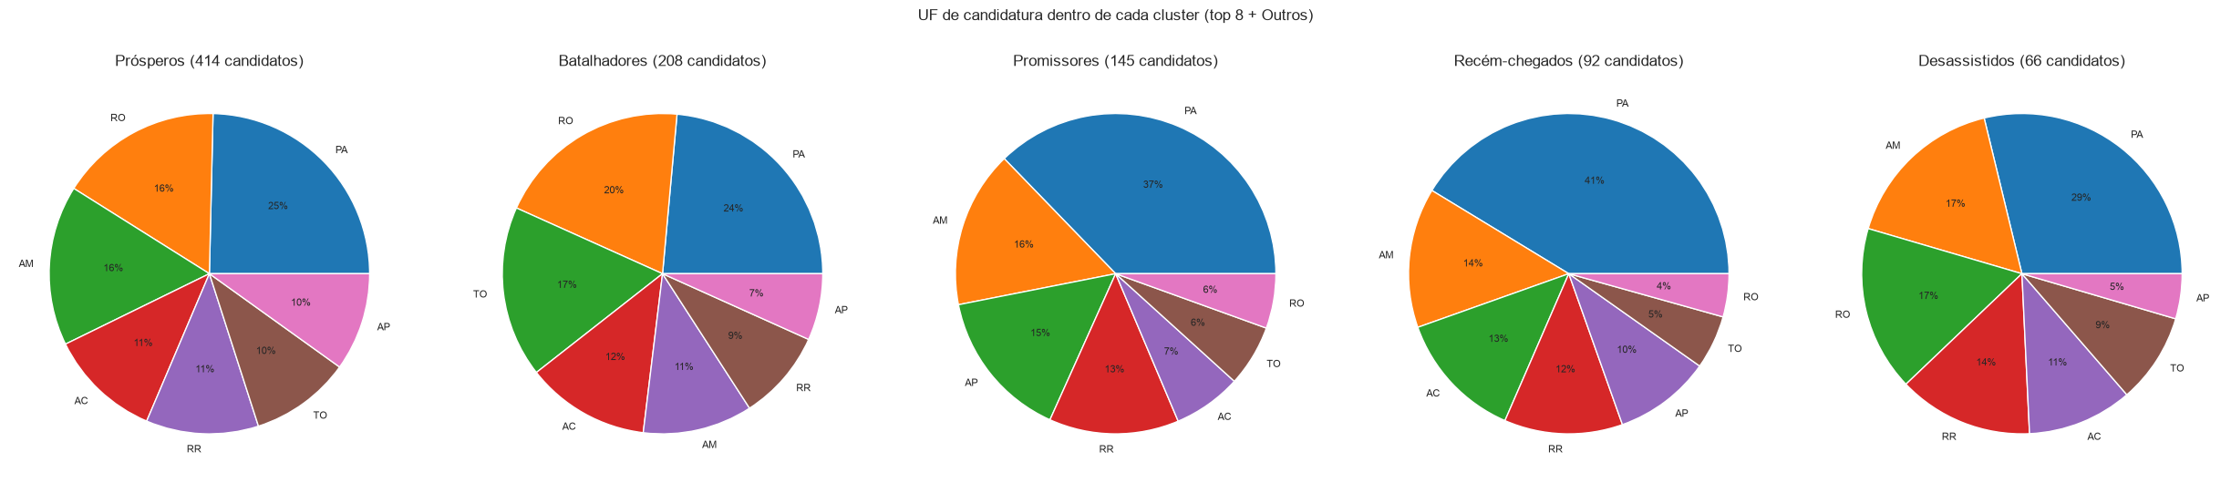
APÊNDICE · FIGURAS DOS NOTEBOOKS
Bisecting K-Means: UF de candidatura dentro de cada cluster
02_clusterizacao · image2_27
40
Notes:
Figuras complementares dos notebooks, para consulta durante as perguntas.

Slide 40
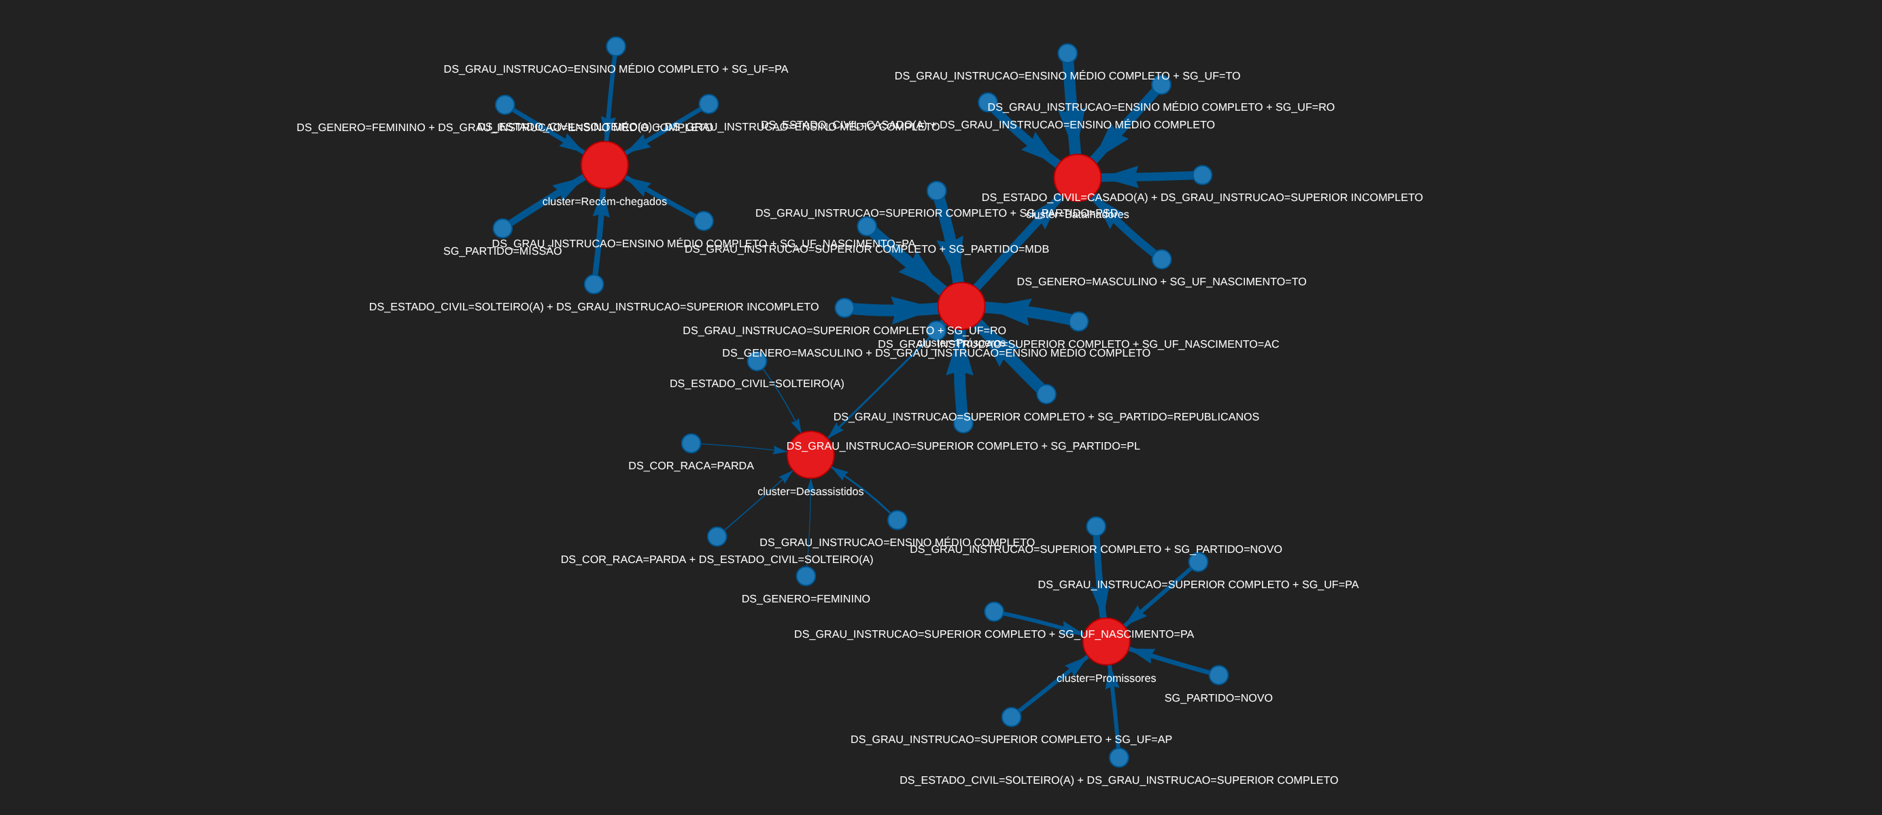
APÊNDICE · FIGURAS DOS NOTEBOOKS
Grafo das regras da Fase 3: o que prediz o cluster (notebook 03)
grafo_regras_cluster.html (notebook 03)
O arquivo .html abre no navegador, com zoom e confiança, lift e nº de candidatos de cada regra ao passar o mouse.
41
Notes:
Figuras complementares dos notebooks, para consulta durante as perguntas.

Slide 41
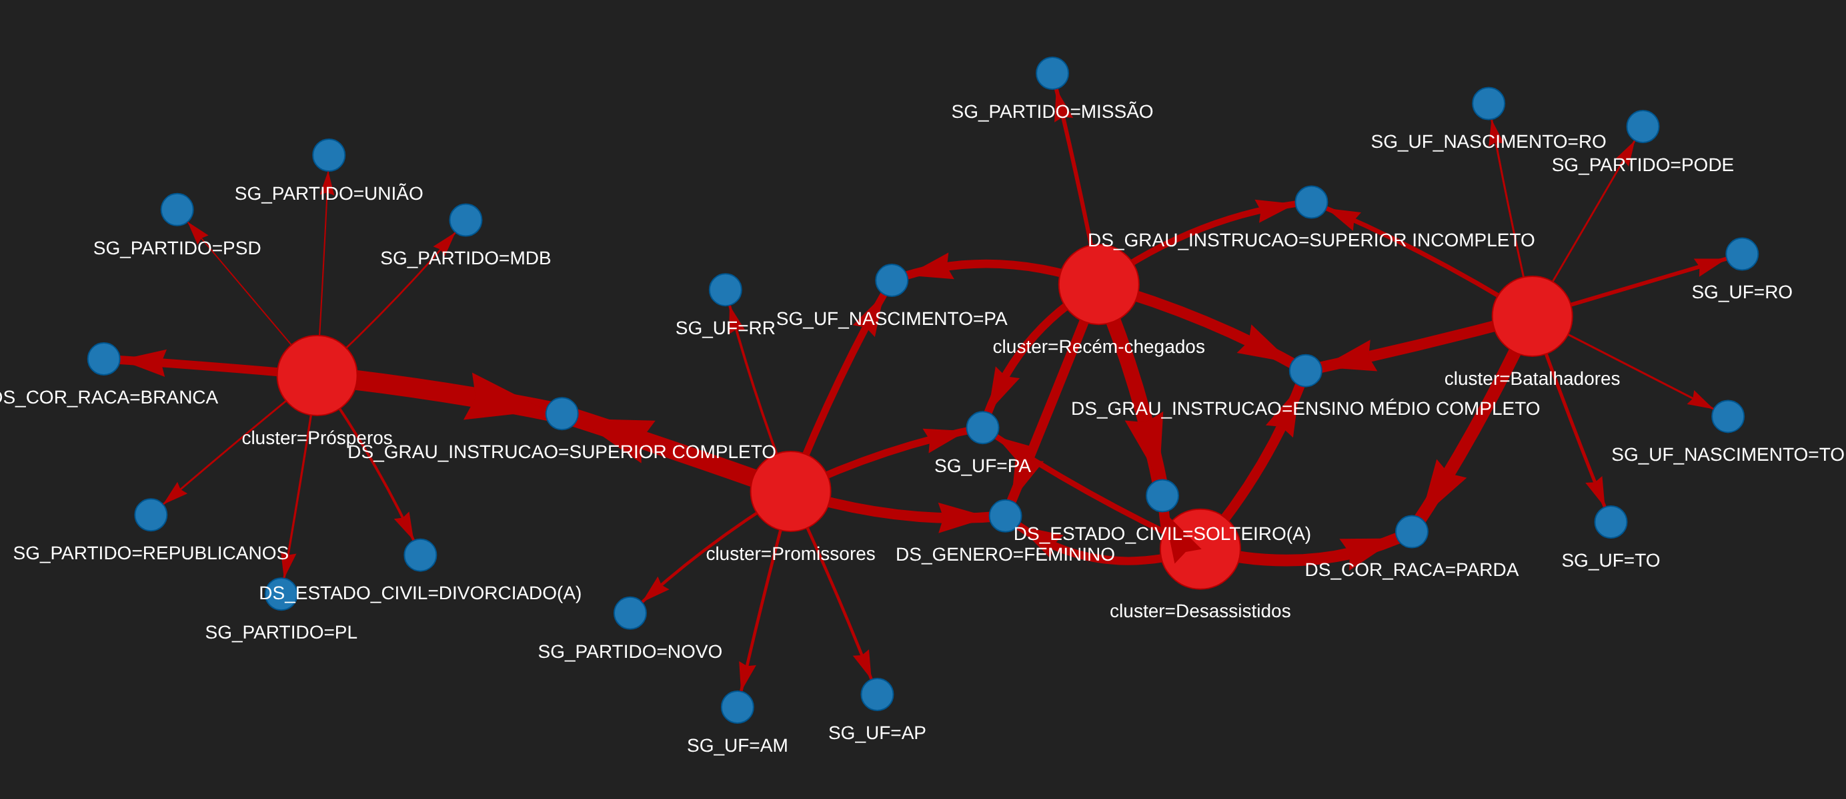
APÊNDICE · FIGURAS DOS NOTEBOOKS
Grafo das regras da Fase 3: o que caracteriza cada cluster (notebook 03)
grafo_regras_antecedente_fixo.html (notebook 03)
O arquivo .html abre no navegador, com zoom e confiança, lift e nº de candidatos de cada regra ao passar o mouse.
42
Notes:
Figuras complementares dos notebooks, para consulta durante as perguntas.

